Slide 1

Prognose des monatlichen Energieverbrauchs und Erkennung von Anomalien
Wie können historische Verbrauchsdaten und weitere Einflussfaktoren genutzt werden, um den monatlichen Energieverbrauch zuverlässig zu prognostizieren und auffällige Abweichungen frühzeitig zu erkennen?
Gruppe 6 · Iana Kraievska· Patrick Olmo Hederer · Kiko Ramon Lukas
IHK-Zertifizierung Data Analyst (IHK) · 01.10.2024
Notes:
Begruessen Sie die Pruefungskommission und stellen Sie die Gruppe vor (10–15 Sekunden). Nennen Sie kurz das Thema und die Organisation. Dann direkt weiter zur Agenda.

Slide 2
GESAMTABLAUF
Agenda
• 1. Ausgangssituation und Problem
• 2. Daten und Datenqualität
• 3. ML Canvas — Überblick
• 4. Methodik und Modell
• 5. Ergebnisse
• 6. Empfehlungen und Ausblick
Notes:
Geben Sie der Kommission einen klaren Fahrplan: erst 30 min Konzept (alle drei sprechen), dann 15 min Live-Demo, dann je 15 min Fachgespraech pro Person. Zeit: maximal 30 Sekunden.

Slide 3
BLOCK 1 · KAPITEL 1
Ausgangssituation
• Organisation: StadtWerke Westhafen GmbH
•Probleme: 1. Ungenaue Prognosen des Stromverbrauchs
2. Verspätete Erkennung von Anomalien
• Folgen: 1. Steigende Beschaffungskosten
2. Verzögerungen bei der Erkennung technischer Probleme
• Bisherige Analytics-Prozesse: Ein automatisiertes Prognosesystem ist nicht vorhanden.
• Projektziel: ML-Modell für Verbrauchsprognose und Anomalieerkennung
• Projektnutzen: Datenbasierte Lösung der identifizierten Probleme.
Tipp: Eine Folie reicht. Vermeiden Sie generische Branchen-Einführungen.
Notes:
Ankern Sie die Geschichte in der Organisation. Nennen Sie Branche, Groesse, das konkrete Problem und warum es jetzt geloest werden muss. Vermeiden Sie generische Branchen-Einfuehrungen. 2–3 Minuten.

Slide 4
Datenstruktur
Kategorie | Merkmale
Identifikation | Zähler-ID, Kunden-ID (700 eindeutige)
Verbrauch | Verbrauch, Vormonat-, 3-Monats-Durchschnitt-, Vorjahresverbrauch
Wetter | Temperatur, Heiztage
Kalender | Monat/Jahr (24 eindeutige), Arbeitstage, Feiertage im Monat
Produktion & Betrieb | Produktionsplan index, Wartung
Kunden & Vertrag | Kundentyp, Vertragsleistung
Datensatz vor der Bereinigung:16.830 Zeilen · 16 Spalten · 700 Zähler · 01.2024–12.2025 (24 monate)

Slide 5
Datenqualität
Problem | Umfang | Maßnahme
Duplikate | 30 (0,18 %) | Entfernt
Fehlende Werte vorjahr verbrauch_kwh vormonat_verbrauch_kwh | 8.400 (50 %) 700 (4 %) | Strukturell bedingt → nicht imputiert
Inkonsistente Datumswerte monat kunden_typen | 11.316 (67 %) 505 (3 %) | Datumsformat und Kategorien vereinheitlicht
Ausreißer / fehlerhafte Werte verbrauch_kwh | 20 (0,12 %) | Geprüft
Datensatz nach der Bereinigung:16.800 Zeilen · 16 Spalten · 700 Zähler · 01.2024–12.2025 (24 monate)
Notes:
Erklaeren Sie die Datenlage in konkreten Zahlen: Wie viele Zeilen, welcher Zeitraum, welche Qualitaetsprobleme. Zeigen Sie, dass Sie die Daten verstanden haben. Die Pruefungskommission moechte fuehlen, dass Sie die Datei aufgemacht haben. Zeit: 3–4 min.

Slide 6
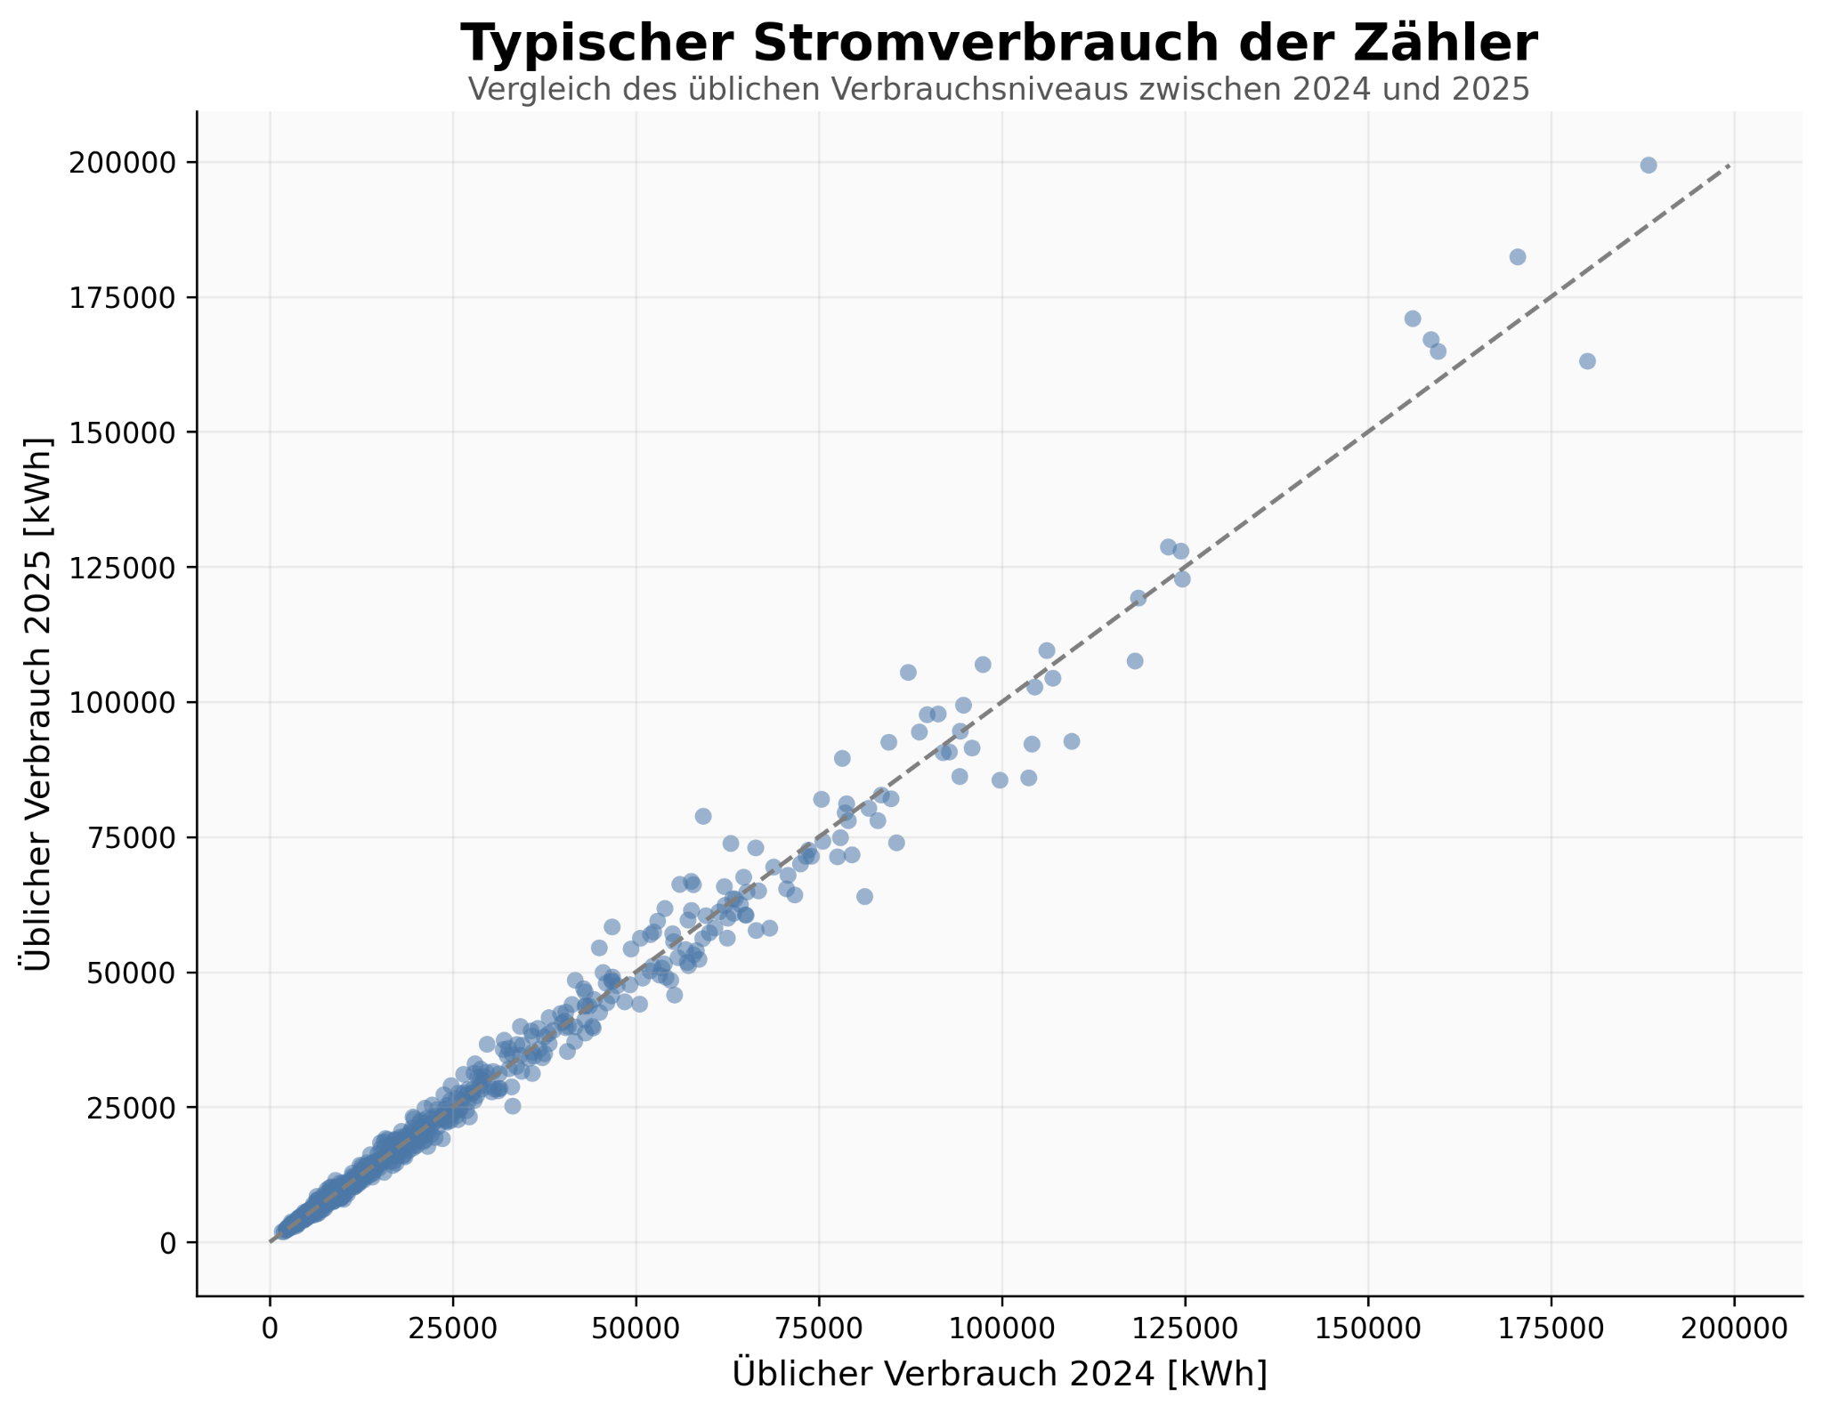

Slide 7
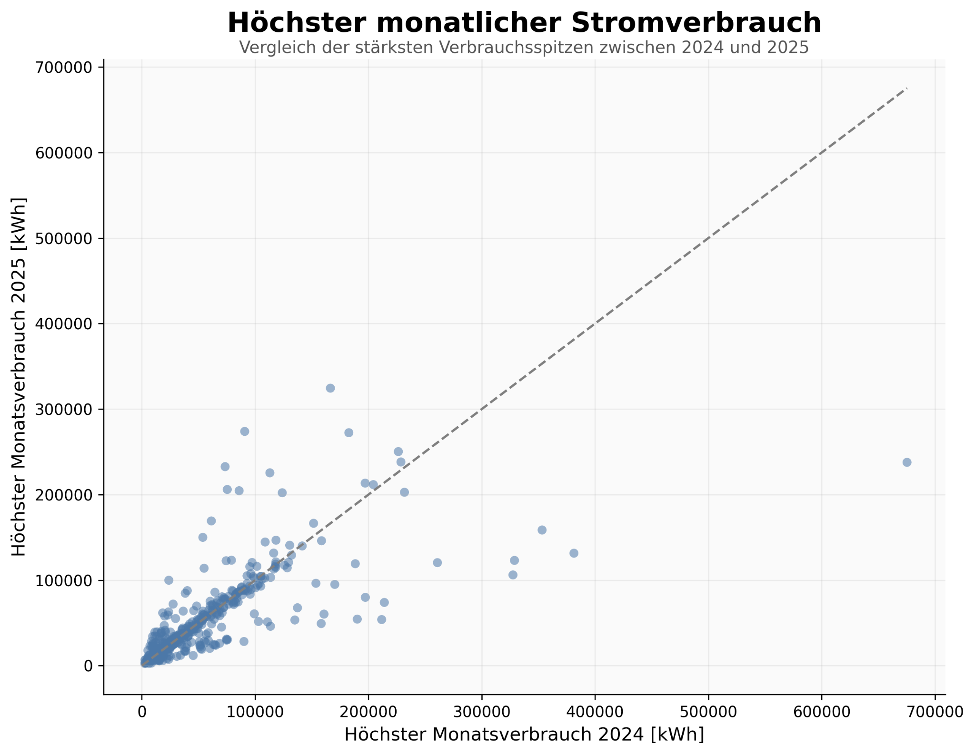

Slide 8
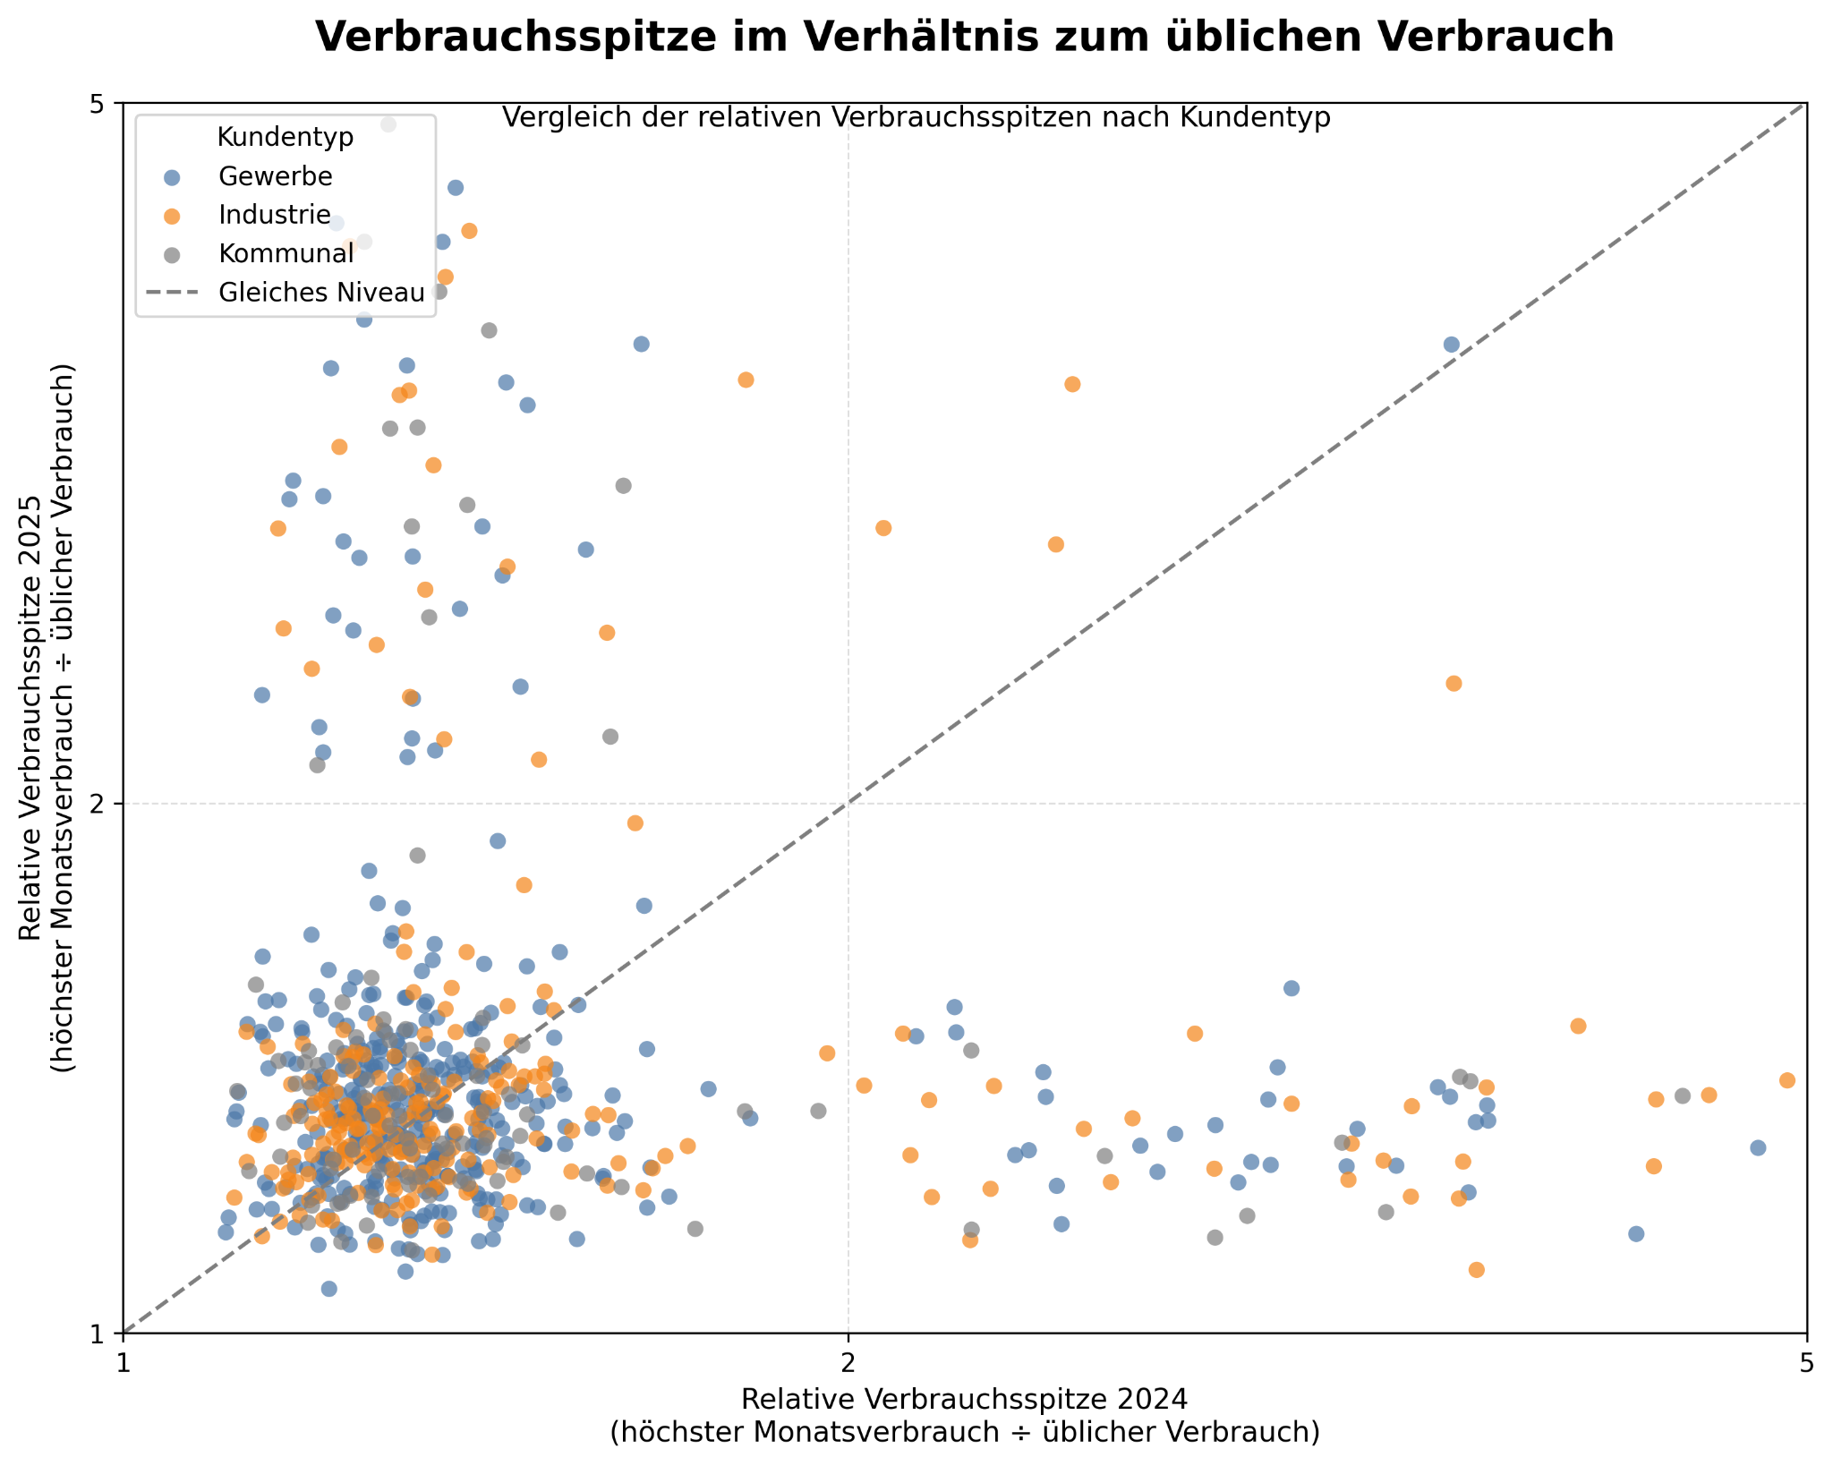

Slide 9



KAPITEL 3 UND 4 · KIKO
Was in diesem Teil beantwortet wird
Was sagt das Modell vorher, und womit?
Folie 2–4
Woran messen wir, ob es gut ist?
03/04
Folie 5–6
Ab wann wird eine Abweichung geprüft?
Folie 7–8
Machine Learning: vom Canvas zum Prüfhinweis
Kiko Ramon Lukas · Machine Learning und Evaluation
1 / 9
Notes:
STICHWORTE
• Danke an Iana
• drei Fragen = drei Farben
• am Ende: mein nächster Schritt
SPRECHTEXT
Danke, Iana. Ich zeige jetzt den Machine-Learning-Teil. Drei Fragen führen durch: Was sagt unser Modell vorher, und womit? Woran messen wir, ob es gut ist? Und ab wann wird aus einer Abweichung ein Prüfhinweis? Am Ende sage ich, was ich als Nächstes vorhabe.
SO VERSTEHST DU ES
• Die Folie ist die Landkarte für deine neun Minuten. Die drei Farben kommen wieder: Navy steht für die Vorhersage (Folie 2–4), Teal für das Messen (Folie 5–6), Amber für den Prüfhinweis (Folie 7–8).

Slide 10

KAPITEL 3 · ML CANVAS · KIKO
ML Canvas: sechs Felder gehören zum Modell
03 · VORHERSAGE
04 · MERKMALE
05 · LERNANSATZ
Was sagt das Modell vorher?
Womit rechnet es?
Wie lernt es?
Den Stromverbrauch jedes Zählers im nächsten Monat, am Ende in kWh.
Nur mit Wissen vor Monatsbeginn: Verbrauchshistorie, Kalender, Wetter, Produktion, Wartung, Kundentyp.
Aus Beispielen mit bekanntem Ergebnis: Random Forest gegen einfachere Verfahren.
06 · EVALUATION
07 · ENTSCHEIDUNG
09 · ZEITPUNKT
Woran messen wir es?
Was passiert mit dem Ergebnis?
Wann läuft es?
Am RMSE in kWh, nur auf Monaten, die das Modell beim Lernen nicht kannte.
Die Prognose geht in die Beschaffung; ungewöhnliche Abweichungen gehen zur Prüfung.
Zweimal im Monat: Prognose vor Monatsbeginn, Prüfung nach Monatsende.
01 Mehrwert · 02 Datenquellen
besprochen · Iana
08 Impact · 10 Monitoring
folgt · Patrick
Verbrauchsprognose & Frühwarnung
2 / 9
Notes:
STICHWORTE
• Canvas = Steckbrief mit zehn Feldern
• Iana: Mehrwert, Daten · Patrick: Impact, Monitoring
• sechs Karten als Kette lesen: was, womit, wie, woran, was dann, wann
SPRECHTEXT
Der Machine Learning Canvas ist ein Steckbrief für ein ML-Projekt: zehn Felder, die zusammenpassen müssen. Mehrwert und Datenquellen hat Iana gezeigt, Impact und Monitoring kommen bei Patrick. Sechs Felder gehören zum Modell, die gehe ich kurz durch.
Vorhersage: Wir sagen den Stromverbrauch jedes Zählers für den nächsten Monat vorher. Merkmale: Dafür nutzen wir nur, was vor Monatsbeginn feststeht, also den bisherigen Verbrauch, Kalender, Wetter, Produktionsplan, Wartung und Kundentyp. Lernansatz: Das Modell lernt aus Beispielen, bei denen das Ergebnis bekannt ist. Wir haben einen Random Forest gegen einfachere Verfahren antreten lassen.
Evaluation: Wir messen mit dem RMSE in Kilowattstunden, und zwar nur auf Monaten, die das Modell beim Lernen nicht kannte. Entscheidung und Zeitpunkt: Vor Monatsbeginn geht die Prognose an die Beschaffung. Nach Monatsende prüfen wir, ob die Abweichung ungewöhnlich groß ist.
SO VERSTEHST DU ES
• Lies die Karten von links oben nach rechts unten wie eine Kette: Was sagen wir vorher, womit, wie lernt das Modell, woran messen wir, was passiert mit dem Ergebnis, wann läuft es.
• Regression heißt: Das Modell sagt eine Zahl vorher (kWh), keine Kategorie wie „Anomalie ja/nein“.
• Überwachtes Lernen heißt: Beim Lernen kennt das Modell den richtigen Wert, hier den echten Verbrauch der Vergangenheit.
• Random Forest: viele Entscheidungsbäume, jeder lernt auf einer etwas anderen Stichprobe; der Durchschnitt aller Bäume ist die Prognose. Das macht ihn robust gegen einzelne Ausreißer.
FALLS GEFRAGT WIRD
Warum keine Klassifikation? Es gibt keine bestätigten Anomalie-Labels. Die Spalte „anomalie“ ist nur ein geliefertes Kennzeichen, kein geprüftes Ergebnis. Deshalb sagen wir den Verbrauch vorher und werten die Abweichung aus.
Welche Merkmale sind bewusst weggelassen? Der Vorjahreswert (für 2024 fehlt die Historie aus 2023), die Temperatur (fast dasselbe wie die Heizgradtage), die Spalte „anomalie“ und die Vertragsleistung als Merkmal; sie dient nur der Umrechnung.

Slide 11
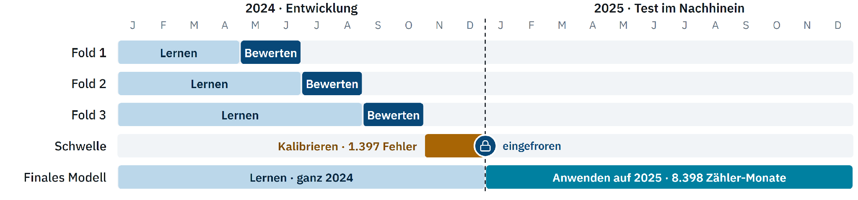
KAPITEL 4 · METHODIK · KIKO
Vergangenheit erklärt Zukunft, niemals umgekehrt
Jede Bewertung nutzt nur Monate, die davor liegen. Modell und Schwelle stehen fest, bevor 2025 bewertet wird.
Leakage vermieden
Das 3-Monats-Mittel wurde nur aus abgeschlossenen Monaten neu berechnet.
Verbrauchsprognose & Frühwarnung
3 / 9
Notes:
STICHWORTE
• nie aus der Zukunft lernen
• drei Folds 2024: Modellwahl
• Schwelle Nov–Dez 2024, dann eingefroren
• 3-Monats-Mittel neu berechnet (Leakage)
SPRECHTEXT
Das Wichtigste bei Zeitreihen: Ein Modell darf nie aus der Zukunft lernen. Deshalb teilen wir die Daten nicht zufällig auf, sondern nach der Zeit.
In drei Durchgängen, den Folds, lernt das Modell auf den frühen Monaten 2024 und wird auf den zwei Monaten danach bewertet. Zum Beispiel: lernen Januar bis April, bewerten Mai und Juni. Damit entscheiden wir, welches Modell das beste ist.
Die Schwelle für Prüfhinweise legen wir mit November und Dezember 2024 fest und frieren sie ein. Erst dann rechnet das finale Modell, gelernt auf ganz 2024, das Jahr 2025 durch. [Pause]
Eine Falle haben wir dabei gefunden: Das gelieferte Drei-Monats-Mittel enthielt spätere Werte. Wir haben es für jeden Zähler nur aus abgeschlossenen Monaten neu berechnet.
SO VERSTEHST DU ES
• Leakage heißt: Das Modell sieht beim Lernen Informationen, die es in der Wirklichkeit noch nicht hätte. Dann sieht der Fehler im Test besser aus, als er im Betrieb wäre.
• Fold = ein Durchgang aus Lernen und Bewerten. Drei Folds zeigen, ob ein Modell nicht nur zufällig in einem Zeitraum gut ist.
• Die Zeitleiste von oben nach unten: drei Folds für die Modellwahl, dann die Schwelle, dann das finale Modell. Die gestrichelte Linie ist der Jahreswechsel: Alles rechts davon wird nur noch angewendet.
FALLS GEFRAGT WIRD
Warum kein zufälliger Split? Er würde zum Beispiel Juli lernen und Mai testen. Das Modell kennt dann die Zukunft, und die Fehler wären zu optimistisch.

Slide 12
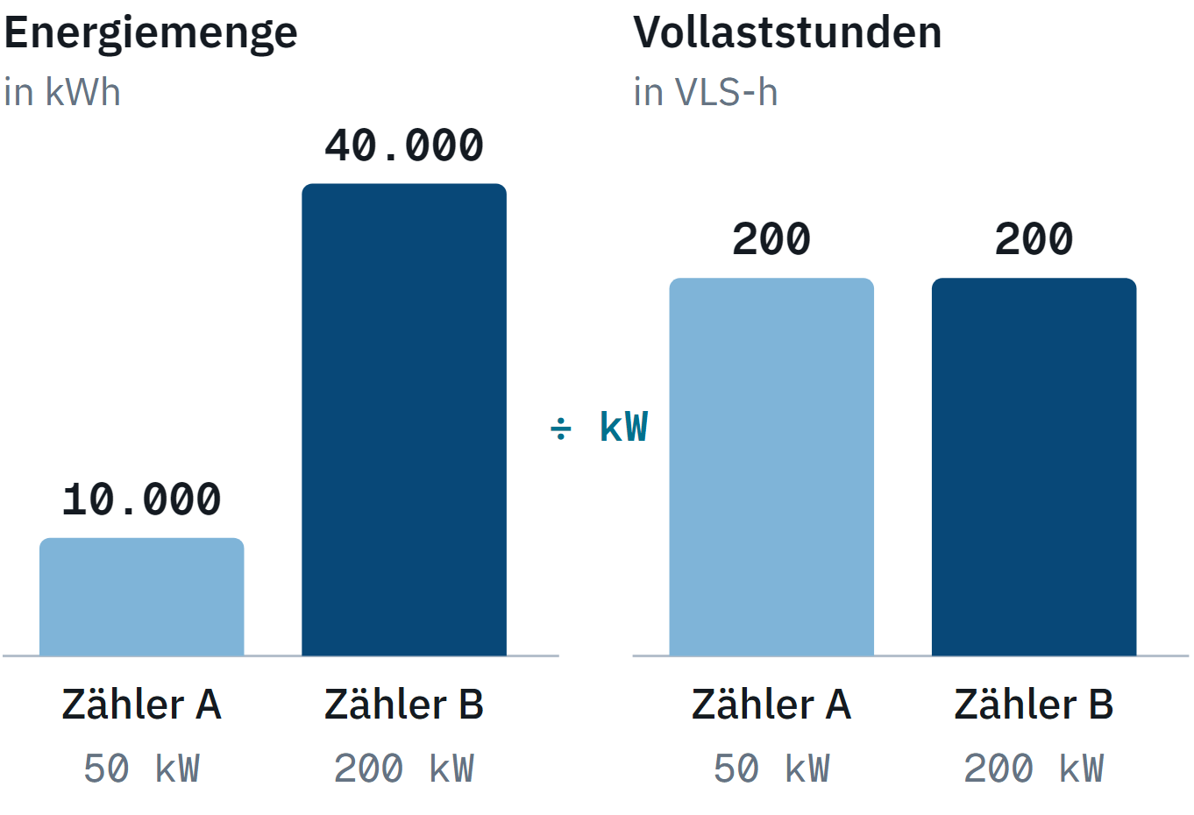
KAPITEL 4 · ZIELGRÖSSE · KIKO
Das Modell lernt Vollaststunden, geplant wird in kWh
NORMIEREN
VLS = Verbrauch [kWh] ÷ Leistung [kW]
ZURÜCKRECHNEN
Prognose [kWh] = VLS × Leistung [kW]
Warum?
92 % der Streuung im Rohverbrauch liegen zwischen den Zählern. In VLS werden große und kleine Anschlüsse vergleichbar.
Verbrauchsprognose & Frühwarnung
4 / 9
Notes:
STICHWORTE
• Zähler sehr unterschiedlich groß (92 % Streuung zwischen Zählern)
• VLS = Verbrauch ÷ Leistung
• A und B: beide 200 VLS-h
• zurück in kWh für die Planung
SPRECHTEXT
Unsere Zähler sind sehr unterschiedlich groß. 92 Prozent der Streuung im Verbrauch liegen zwischen den Zählern, das hat Patricks Analyse gezeigt. Ein großer Industriekunde verbraucht einfach viel mehr als ein kleiner Betrieb.
Deshalb lernt das Modell nicht direkt Kilowattstunden, sondern Vollaststunden: Verbrauch geteilt durch die vertraglich vereinbarte Leistung. Rechts sieht man es: Zähler A mit 10.000 Kilowattstunden bei 50 Kilowatt und Zähler B mit 40.000 bei 200 Kilowatt haben beide 200 Vollaststunden. Sie sind also gleich ausgelastet. [Pause]
Für die Beschaffung rechnen wir die Prognose wieder in Kilowattstunden zurück, und in Kilowattstunden messen wir auch den Fehler.
SO VERSTEHST DU ES
• Vollaststunden beantworten die Frage: Wie viele Stunden hätte der Anschluss mit voller Leistung laufen müssen, um diesen Verbrauch zu erreichen? Ein Monat hat rund 730 Stunden.
• Der Vorteil: Das Modell lernt ein Muster für alle Zähler (Auslastung) statt 700 verschiedene Größenordnungen.
FALLS GEFRAGT WIRD
Bringt VLS messbar etwas? Ja, im Test liegt der Fehler niedriger als bei einer direkten kWh-Prognose; die Ergebnisse 2025 zeigt Patrick.

Slide 13
KAPITEL 4 · HAUPTMETRIK · KIKO
Warum RMSE? Er gewichtet große Fehler stärker
MAE · mittlerer Fehler
RMSE · große Fehler stärker gewichtet
FORMEL
kWh
RMSE = √( Σ (Ist − Prognose)² ÷ n )
20 kWh
A: √(4 · 10² ÷ 4) = 10 kWh
B: √(40² ÷ 4) = 20 kWh
20
10 kWh
10 kWh
10 kWh
Misst in kWh: der Einheit, in der die Beschaffung plant.
Große Abweichungen gleicht die Beschaffung teuer am Spotmarkt aus.
MAE und R² ergänzen, entscheiden aber nicht.
10
0
A · gleichmäßig
B · ein großer Fehler
10 · 10 · 10 · 10 kWh
0 · 0 · 0 · 40 kWh
Beispiel aus Notebook 13, keine Projektwerte
Verbrauchsprognose & Frühwarnung
5 / 9
Notes:
STICHWORTE
• gleiche Fehlersumme, gleicher MAE (10)
• RMSE quadriert: 10 gegen 20 kWh
• große Fehler teuer am Spotmarkt
• Einheit kWh = Planungseinheit
SPRECHTEXT
Woran messen wir, ob die Prognose gut ist? Unsere Hauptmetrik ist der RMSE, die Wurzel aus dem mittleren quadrierten Fehler.
Das Beispiel links zeigt, warum. Beide Male liegen vier Prognosen zusammen 40 Kilowattstunden daneben. In A ist jeder Fehler 10, in B sind drei Fehler null und einer 40. Der durchschnittliche Fehler, der MAE, ist in beiden Fällen 10. Der RMSE quadriert die Fehler aber vor dem Mitteln. Deshalb zählt der eine große Fehler stärker, und der RMSE steigt in B auf 20. [Pause]
Genau das wollen wir: Große Abweichungen muss die Beschaffung kurzfristig am Spotmarkt ausgleichen, und das ist teuer. Außerdem misst der RMSE in Kilowattstunden, also in der Einheit, in der geplant wird. MAE und R² schauen wir ergänzend an, entschieden wird mit dem RMSE.
SO VERSTEHST DU ES
• Rechenweg für B: Fehler quadrieren (40² = 1.600, die Nullen bleiben 0), Mittelwert bilden (1.600 ÷ 4 = 400), Wurzel ziehen (√400 = 20). Die Wurzel bringt die Einheit zurück auf kWh.
• MAE = Durchschnitt der Fehlerbeträge, also der typische Fehler. R² = Anteil der Streuung, den das Modell erklärt, zwischen 0 und 1, ohne Einheit.
• Das Beispiel ist aus Notebook 13 und zeigt das Prinzip; es sind keine Projektwerte.
FALLS GEFRAGT WIRD
Warum nicht MAPE, also Prozentfehler? Bei kleinen Verbräuchen werden Prozentfehler riesig und gewichten kleine Zähler zu stark. Geplant wird in kWh.
Warum nicht R² als Hauptmetrik? R² hat keine Einheit und sagt nicht, wie viele kWh wir danebenliegen. Für die Beschaffung zählt die Menge.

Slide 14
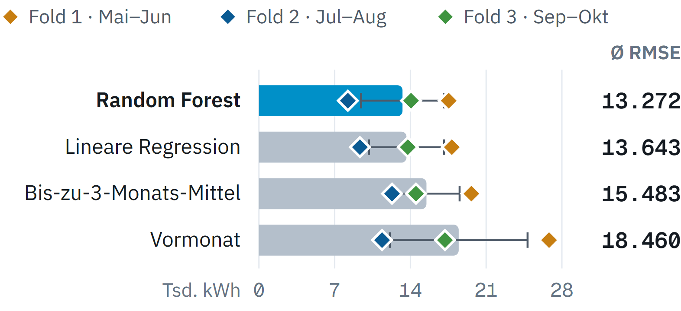
KAPITEL 4 · MODELLWAHL · KIKO
Random Forest gewinnt die Auswahl in 2024
Ø RMSE über drei zeitliche Folds 2024
Knapp vor der linearen Regression
in kWh · Raute je Fold, Strich ±1 Standardabweichung
13.272 gegen 13.643 kWh: der Wald erfasst nichtlineare Effekte.
Klar vor einfachen Regeln
3-Monats-Mittel 15.483, Vormonat 18.460 kWh.
Fold 1 ist für alle am schwersten
Mai–Jun zieht jeden Mittelwert hoch.
Verbrauchsprognose & Frühwarnung
6 / 9
Notes:
STICHWORTE
• vier Kandidaten, drei Folds
• Random Forest 13.272 vor linearer Regression 13.643
• einfache Regeln klar dahinter
• Fold 1 am schwersten
• 2025 zeigt Patrick
SPRECHTEXT
Mit dieser Metrik haben wir vier Kandidaten verglichen: einen Random Forest, eine lineare Regression und zwei einfache Regeln, nämlich „wie im Vormonat“ und „Mittel der letzten drei Monate“. Alle wurden in denselben drei Folds von 2024 bewertet. Die Rauten zeigen die einzelnen Folds.
Der Random Forest liegt im Mittel bei 13.272 Kilowattstunden, knapp vor der linearen Regression mit 13.643. Die einfachen Regeln liegen klar dahinter. Auffällig ist Fold 1, Mai und Juni: Der ist für alle Modelle am schwersten und zieht jeden Mittelwert hoch. [Pause]
Entschieden haben wir nur mit 2024. Wie gut das Modell dann im Testjahr 2025 war, zeigt gleich Patrick.
SO VERSTEHST DU ES
• Einfache Regeln (Baselines) sind der Maßstab: Ein Modell lohnt sich nur, wenn es besser ist als „nimm einfach den Vormonat“.
• Der Balken ist der Durchschnitt über die drei Folds, die Rauten sind die einzelnen Folds, der Strich zeigt die Streuung (±1 Standardabweichung).
• Die lineare Regression ist fast gleich gut und bleibt deshalb die Rückfallebene im Pilot.
FALLS GEFRAGT WIRD
Warum nicht die lineare Regression, wenn es so knapp ist? Der Random Forest war im Mittel besser und erfasst nichtlineare Effekte; die lineare Regression bleibt die Rückfallebene.
Welche Hyperparameter? Acht Kombinationen, nur in 2024 verglichen: Backup B1.

Slide 15
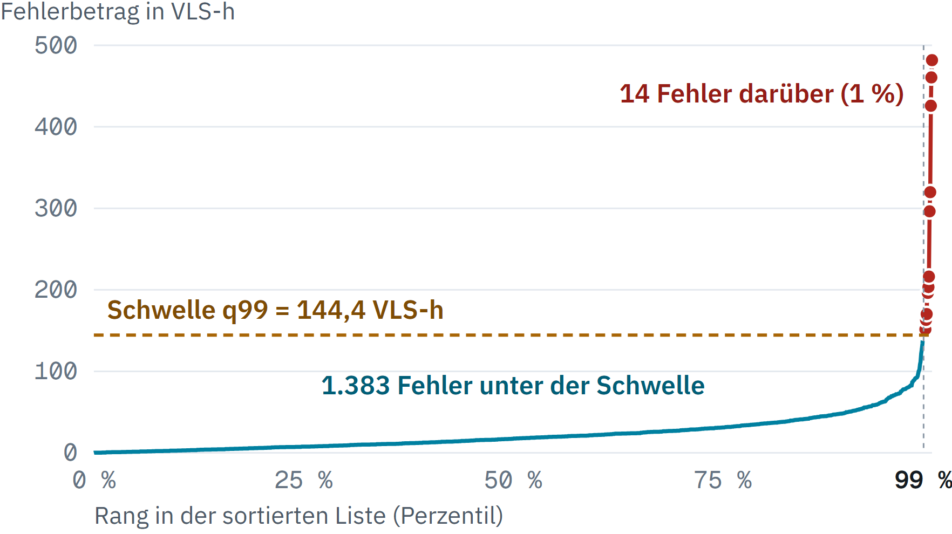
KAPITEL 4 · SCHWELLE · KIKO
Ungewöhnlich ist, was 99 von 100 Fehler übertrifft
1
Abweichung messen
Nach Monatsende: Ist minus Prognose, in Vollaststunden.
2
Normale Fehler sammeln
1.397 echte Vorhersagefehler aus Nov–Dez 2024, der Größe nach sortiert.
3
Grenze ziehen
99 von 100 Fehlern liegen darunter: 144,4 VLS-h, vor 2025 eingefroren.
99 % ist der Startwert für den Pilot. Wie viele Hinweise das Team schafft, zeigt Patrick im Dashboard.
Faktor
F = Abweichung ÷ 144,4 VLS-h · ab F ≥ 1 Prüfhinweis · ZL-00147: F = 2,3
Verbrauchsprognose & Frühwarnung
7 / 9
Notes:
STICHWORTE
• kleine Abweichungen sind normal
• 1. messen · 2. normale Fehler sammeln · 3. Grenze ziehen
• 99 von 100 darunter = 144,4 VLS-h, eingefroren
• Faktor ≥ 1 → Prüfhinweis
• 99 % = Startwert, Kapazität zeigt Patrick
SPRECHTEXT
Jetzt die dritte Frage: Ab wann ist eine Abweichung ungewöhnlich? Kein Modell trifft genau, kleine Abweichungen sind also normal. Wir brauchen eine Grenze.
Die haben wir in drei Schritten gezogen. Erstens messen wir nach Monatsende die Abweichung zwischen Ist und Prognose. Zweitens haben wir gesammelt, wie groß die normalen Fehler des Modells sind: 1.397 echte Vorhersagen für November und Dezember 2024. Rechts sind sie der Größe nach sortiert. Drittens ziehen wir die Grenze dort, wo 99 von 100 Fehlern darunter bleiben. Das sind 144,4 Vollaststunden, und diese Grenze frieren wir vor 2025 ein. [Pause]
Wie weit ein Monat darüber liegt, sagt der Faktor: Abweichung geteilt durch die Grenze. Ab 1 gibt es einen Prüfhinweis.
99 Prozent ist unser Startwert für den Pilot. Wie viele Hinweise das Team im Monat schafft und wie sich die Schwelle dafür verschieben lässt, zeigt Patrick im Dashboard.
SO VERSTEHST DU ES
• Das Diagramm rechts: Jeder Punkt der Kurve ist ein Fehler, von klein (links) nach groß (rechts) sortiert. Fast alle Fehler sind klein; ganz rechts schießen 14 Fehler nach oben. Die gestrichelte Linie bei 144,4 trennt die 99 % normalen von dem 1 % auffälligen.
• Perzentil = Rangplatz in der sortierten Liste. Das 99. Perzentil ist der Wert, unter dem 99 % der Fehler liegen.
• Die Abwägung dahinter: Falsch-positiv heißt, ein normaler Monat wird gemeldet und umsonst geprüft. Falsch-negativ heißt, ein echtes Problem wird nicht gemeldet und fällt wie heute erst im Quartal auf. Eine niedrigere Grenze (etwa 95 %) meldet mehr Fälle, also mehr Arbeit und mehr Fehlalarme. Eine höhere Grenze meldet weniger, dafür rutscht eher etwas durch.
• Warum 99 %: Die Prüfkapazität ist begrenzt, jede Meldung soll wirklich auffällig sein. Deshalb ein strenger Startwert, den der Fachbereich im Pilot anpassen kann.
• Warum eingefroren: Würden wir die Grenze mit 2025 einstellen, wäre der Test geschönt (Leakage).
• Faktor-Beispiel: ZL-00147 hat 331,8 VLS-h Abweichung. 331,8 ÷ 144,4 = 2,3. Das Vorzeichen sagt die Richtung: plus = mehr verbraucht als erwartet, minus = weniger.
FALLS GEFRAGT WIRD
Warum 99 und nicht 95 Prozent? Bei 95 % läge jeder 20. normale Fehler über der Grenze, das wären viele Fehlalarme. 99 % ist ein strenger Startwert; welche Grenze zur Prüfkapazität passt, entscheidet der Fachbereich im Pilot.
Warum gerade November und Dezember 2024? Das sind die jüngsten Monate vor dem Test, und sie wurden nicht für die Modellwahl gebraucht; die Folds enden im Oktober. Später ginge nur mit 2025 selbst. Backup B3.
Ist die Schwelle 2025 eine andere? Nachträglich aus 2025 berechnet läge sie bei rund 175 VLS-h. Das zu nutzen wäre Leakage. Der typische Fehler ist 2025 gleich groß, nur die Extreme sind größer.

Slide 16
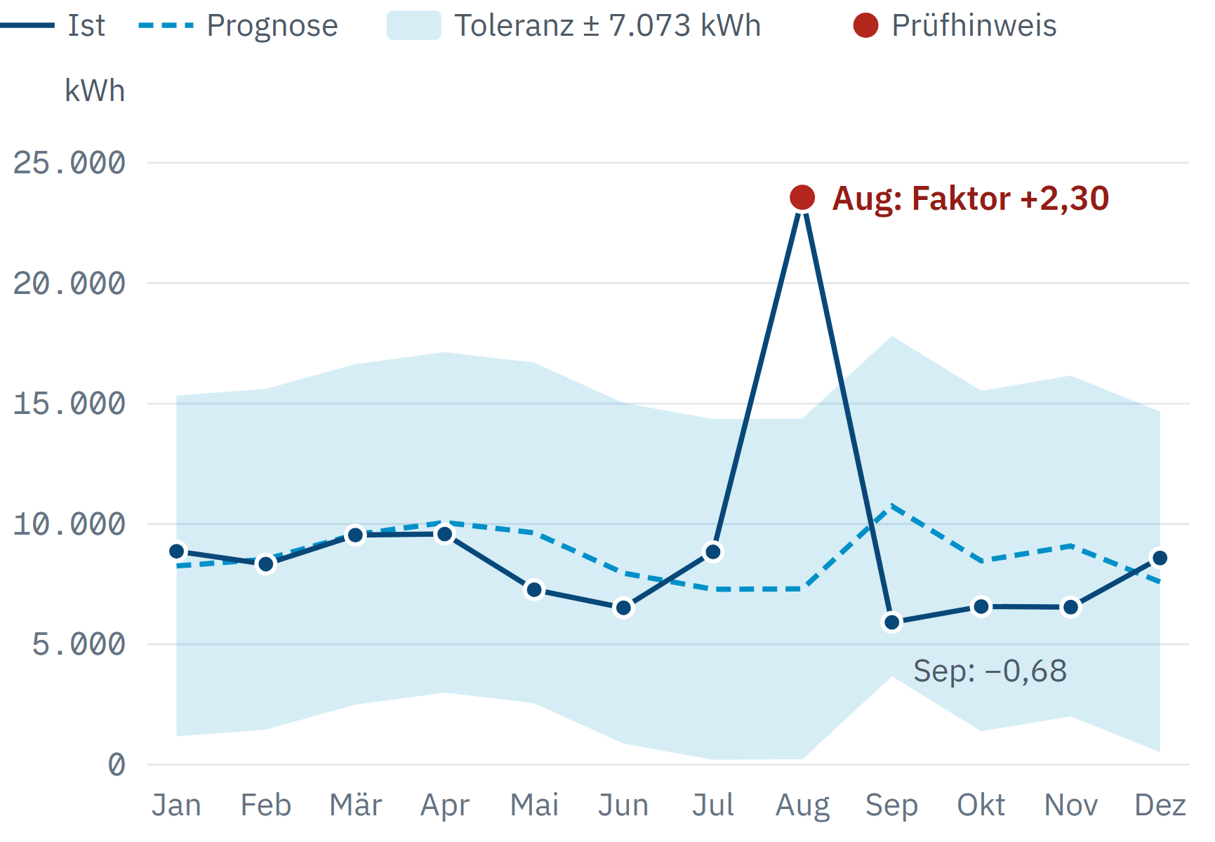
KAPITEL 4 · PRÜFFALL · KIKO
ZL-00147: im August 2,3-mal so groß wie erlaubt
Faktor im August 2025
+2,30
Residuum 331,8 VLS-h ÷ Schwelle 144,4 VLS-h
BEWERTUNG IM COCKPIT
Messwert gültig?
Ja
Nein
Abweichung erklärt?
Ja
Nein
Ursache
Freitext
Jede Bewertung ist ein Label für später.
Verbrauchsprognose & Frühwarnung
8 / 9
Notes:
STICHWORTE
• ZL-00147, 49 kW, August 2025
• erwartet gut 7.300, gemessen über 23.500 kWh
• 331,8 ÷ 144,4 = Faktor 2,3
• Hinweis ≠ Anomalie
• Bewertung wird Label
SPRECHTEXT
So sieht ein Prüfhinweis konkret aus. Zähler ZL-00147, ein Anschluss mit 49 Kilowatt. Für August 2025 hat das Modell gut 7.300 Kilowattstunden erwartet, gemessen wurden über 23.500. In Vollaststunden ist die Abweichung 331,8, die Grenze liegt bei 144,4. Der Faktor ist also 2,3: Die Abweichung ist 2,3-mal so groß wie erlaubt, deshalb der Hinweis. [Pause]
Ein Hinweis ist aber noch keine bestätigte Anomalie. Deshalb wird jeder Fall im Cockpit geprüft und bewertet: Ist der Messwert gültig? Ist die Abweichung erklärt? Was war die Ursache? Diese Antworten speichern wir, und genau sie sind die Grundlage für meinen nächsten Schritt.
SO VERSTEHST DU ES
• Der Faktor macht Zähler vergleichbar: 2,3 heißt mehr als doppelt so weit draußen wie erlaubt, egal wie groß der Anschluss ist.
• Im Diagramm: die durchgezogene Linie ist der gemessene Verbrauch, die gestrichelte die Prognose, die blaue Fläche der erlaubte Bereich. Nur der August liegt deutlich draußen.
• Im September ist die Prognose erhöht, weil der hohe August als Vormonat in die Prognose einfließt; der Faktor liegt dort bei −0,68, also innerhalb der Grenze.
FALLS GEFRAGT WIRD
Ist das eine bestätigte Anomalie? Nein. Ein Prüfhinweis sagt nur: ungewöhnlich groß. Erst die Bewertung bestätigt oder verwirft den Verdacht.

Slide 17



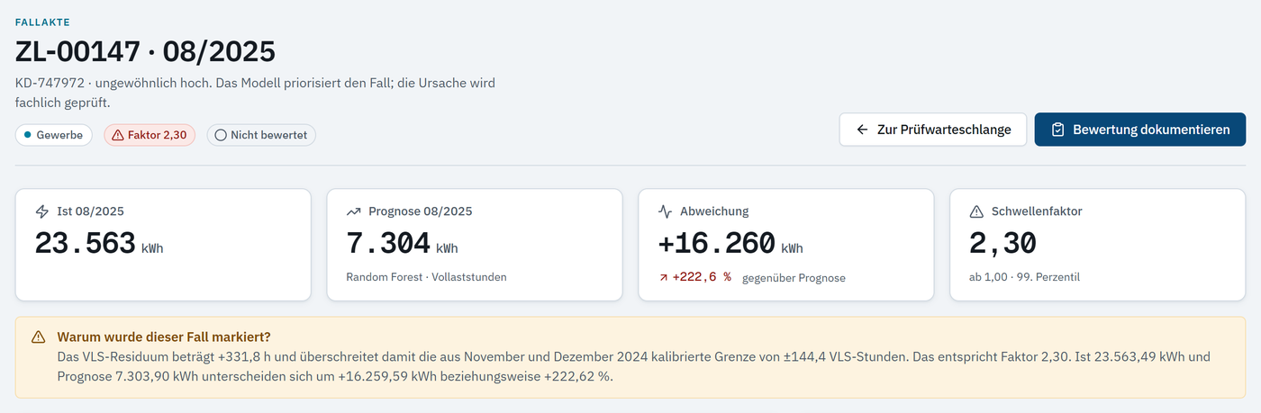
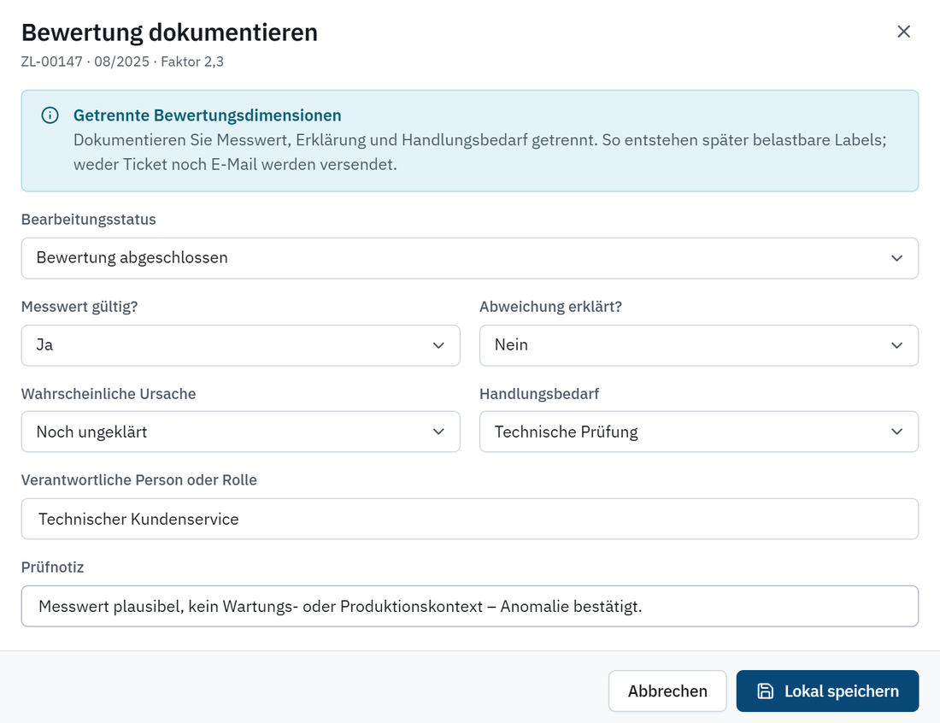

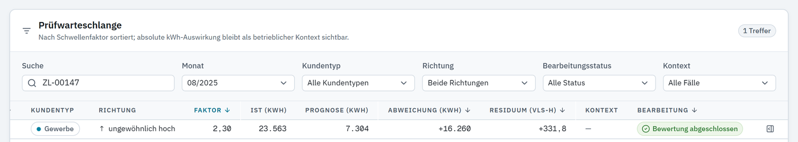







Was passiert mit dem Hinweis, und was lernen wir daraus?
04 · Methodik und Modell · Kiko
Prüfen, bewerten und aus dem Feedback lernen
Fallakte · Warum wurde der Fall markiert?
Bewertung dokumentieren · Beispieleingabe
Faktor
Begründung
Label-Quelle
Gespeichert · Status in der Prüfwarteschlange
Status
Messwert gültig = Ja
+
Abweichung erklärt = Nein
⇒
bestätigte Anomalie
→
Precision messen
→
Stichprobe für Recall
→
Klassifikation
Patrick: Ergebnisse & Empfehlungen
Verbrauchsprognose & Frühwarnung
07
Entscheidung
08
Impact
10
Monitoring
Kiko
16 / 21
Notes:
STICHWORTE
• Fallakte → Bewertung → Status
• Label: gültig + nicht erklärt
• Precision, Recall-Stichprobe, Klassifikation
• Fazit + Übergabe Patrick
SPRECHTEXT
So sieht der Fall in meinem Dashboard aus. Die Fallakte begründet in einem Satz, warum er markiert wurde. Dann dokumentiert die Fachabteilung ihre Bewertung; in der Demo habe ich beispielhaft eingetragen: Messwert gültig, Abweichung nicht erklärt.
So entsteht, was uns heute fehlt: ein bestätigtes Beispiel. Daraus messen wir zuerst die Precision; für den Recall prüfen wir zusätzlich eine Stichprobe unauffälliger Monate. Mit genug Beispielen kann später ein Klassifikationsmodell die Prüfliste sortieren.
ZL-00147 ist damit einer von 114 Hinweisen in einer sortierten Liste. [Pause] Mein Fazit: Bei Zeitreihen ist die Validierung wichtiger als das komplexeste Modell. Wie Beschaffung und Netzmanagement damit arbeiten, zeigt jetzt Patrick.
SO LIEST DU DIE FOLIE
• Screenshots aus dem Energie-Cockpit, Fall ZL-00147 · 08/2025. Die Bewertung ist eine Beispieleingabe und wird nur lokal im Browser gespeichert; kein Ticket, kein Backend.
• Unterschied zu Patricks Verbrauchs-Cockpit: Dort entsteht nach der Prüfung ein Ticket. Hier wird der Fall fachlich bewertet und damit gelabelt.
FALLS GEFRAGT WIRD
• Wie viele Labels bräuchte ein Klassifikationsmodell? Vorab nicht seriös bezifferbar. Bei rund 9,5 Hinweisen pro Monat kommen im Jahr etwa 110 bewertete Fälle zusammen. Das reicht für eine erste Precision. Für Recall und ein robustes Modell braucht es zusätzlich eine Zufallsstichprobe unauffälliger Fälle und mehrere Perioden.
• Ersetzt die Klassifikation dann die Regression? Nein. Die Regression liefert weiter den Erwartungswert für die Beschaffung. Die Klassifikation würde nur die Prüfliste besser priorisieren; eine Prozentangabe wäre erst nach eigener Validierung und Kalibrierung belastbar.
• Was ist Precision, was ist Recall? Precision: Anteil der Prüfhinweise, die sich fachlich bestätigen. Recall: Anteil aller echten Anomalien, die wir mit einem Hinweis gefunden haben.

Slide 18
AUSBLICK · KIKO
Aus Bewertungen wird ein Klassifikationsmodell
01
02
03
Prüfhinweise bewerten
Klassifikation trainieren
Workflow automatisieren
Jede Prüfung speichert: Messwert gültig? Abweichung erklärt? Ursache.
Mit genug bestätigten Fällen schätzt ein zweites Modell je Hinweis die Wahrscheinlichkeit in %.
Hinweise nach Wahrscheinlichkeit automatisiert vorsortieren; der Mensch entscheidet.
Das Modell ersetzt keine Abrechnungsentscheidung — es flaggt nur Untersuchungswürdiges.
Vorbehalt
Weiter mit Patrick: Ergebnisse 2025 und wie hinterlegte echte Zählerwerte das Retraining der Prognose verbessern.
Verbrauchsprognose & Frühwarnung
9 / 9
Notes:
STICHWORTE
• Bewertung = Label
• zweites Modell: Klassifikation mit Wahrscheinlichkeit in %
• automatisiert vorsortieren, Mensch entscheidet
• Übergabe an Patrick
SPRECHTEXT
Mein nächster Schritt baut auf diesen Bewertungen auf. Jede Bewertung ist ein Label: Hat sich der Hinweis bestätigt, ja oder nein, und warum.
Sobald genug bestätigte Fälle vorliegen, trainiere ich darauf ein zweites Modell, ein Klassifikationsmodell. Die Regression sagt weiter den erwarteten Verbrauch vorher. Das Klassifikationsmodell schätzt dann für jeden Prüfhinweis, wie wahrscheinlich er sich bestätigt, zum Beispiel 80 Prozent. [Pause]
Damit lassen sich die Hinweise automatisiert vorsortieren, die wahrscheinlichsten zuerst. Das spart Prüfzeit und erhöht die Treffsicherheit. Entscheiden bleibt beim Menschen: Das Modell ersetzt keine Abrechnungsentscheidung, es flaggt nur, was eine Prüfung wert ist.
Wie das Modell 2025 abgeschnitten hat und wie bestätigte echte Zählerwerte das Retraining der Prognose verbessern können, zeigt jetzt Patrick.
SO VERSTEHST DU ES
• Regression sagt eine Zahl vorher (kWh). Klassifikation sagt eine Klasse vorher (bestätigt ja/nein) und kann dazu eine Wahrscheinlichkeit angeben.
• Heute fehlen dafür die Labels, deshalb erst sammeln, dann trainieren. Belastbar wird die Prozentzahl erst, wenn man sie auf neuen Fällen geprüft und kalibriert hat.
• Arbeitsteilung mit Patrick: Du sprichst über das zweite Modell für die Hinweise, Patrick über das bessere Retraining der Verbrauchsprognose.
FALLS GEFRAGT WIRD
Wie viele Labels braucht man? Das legt der Pilot fest; wichtig sind genug bestätigte und verworfene Fälle, auch aus einer Stichprobe unauffälliger Monate.
Was ist Precision@K? Der Anteil bestätigter Fälle unter den K obersten Hinweisen der Prüfliste, also wie treffsicher die Liste ist.

Slide 19
KAPITEL 05 UND 06 · PATRICK OLMO HEDERER
Ergebnisse, Empfehlungen
und Ausblick
01
Wie gut ist die Prognose – und warum?
02
Was das Projekt für die StadtWerke Westhafen leistet – und wie es weitergeht.
Wie arbeiten Beschaffung und Netzmanagement damit?
03
Was sollte SWW als Nächstes tun?
Verbrauchsprognose & Frühwarnung · Patrick Olmo Hederer
1
Notes:
STICHWORTE
• Übergabe annehmen
• drei Leitfragen
• rund 10 Minuten
SPRECHTEXT
Vielen Dank. Ich übernehme jetzt die Ergebnisse und unsere Empfehlungen.
Ich beantworte drei Fragen: Wie gut ist die Prognose und warum funktioniert sie?
Wie arbeiten Beschaffung und Netzmanagement konkret mit den Ergebnissen?
Und was sollte die StadtWerke Westhafen als Nächstes tun?
QUELLE
IHK-Präsentationsvorlage, Folie 9 und 10 (Kapitel Ergebnisse, Empfehlungen und Ausblick).

Slide 20
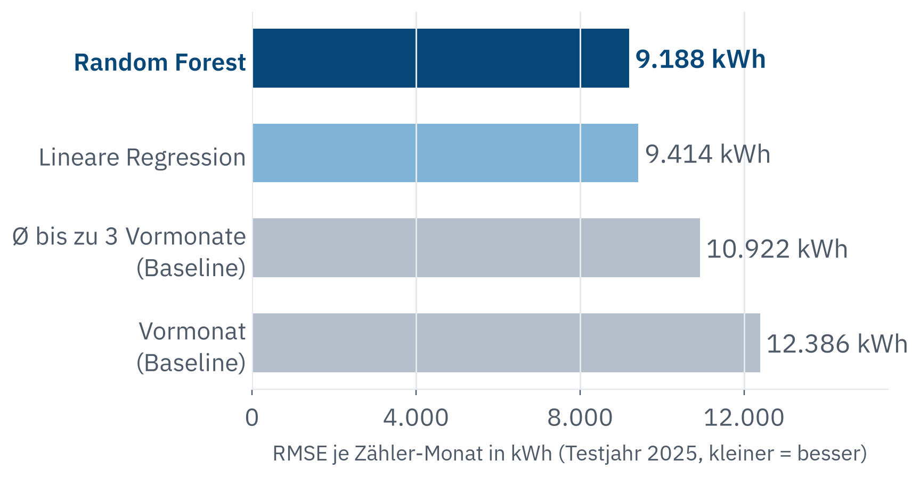

05 · ERGEBNISSE · MODELL-PERFORMANCE
Die Prognose ist 15,9 % genauer als die beste Baseline
HAUPTMETRIK · RMSE · TESTJAHR 2025
9.188 kWh
statt 10.922 kWh mit dem Ø der bis zu 3 Vormonate
MAE
R²
3.725 kWh
0,901
Baseline 4.930
Baseline 0,860
Random Forest schlägt beide Baselines; getestet auf 8.398 Zähler-Monaten 2025, gelernt nur aus 2024.
Verbrauchsprognose & Frühwarnung · Patrick Olmo Hederer
2
Notes:
STICHWORTE
• Hauptmetrik RMSE: 9.188 kWh
• Baseline 10.922 → −15,9 %
• MAE 3.725, R² 0,901
• Pause nach der Kernzahl
SPRECHTEXT
Zuerst die wichtigste Zahl. Unsere Hauptmetrik ist der RMSE, also der typische Prognosefehler je Zähler und Monat,
bei dem große Fehler stärker zählen. Das ist gewollt: Große Abweichungen kosten die Beschaffung am meisten.
Im Testjahr 2025 liegt der RMSE des Random Forest bei rund 9.200 Kilowattstunden. [Pause]
Die beste einfache Regel, der Durchschnitt der letzten bis zu drei Monate, liegt bei rund 10.900.
Das Modell ist also um 15,9 Prozent genauer. Die lineare Regression liegt knapp dahinter, der Vormonat deutlich zurück.
Der MAE, also der mittlere absolute Fehler, sinkt von rund 4.900 auf 3.700 Kilowattstunden, und das Modell erklärt
90 Prozent der Streuung im Testjahr.
Wichtig für die Einordnung: Das Modell hat nur 2024 gesehen. 2025 war ein echtes Nachher-Jahr mit knapp 8.400 Zähler-Monaten.
Warum vergleichen wir überhaupt mit so einfachen Regeln? Weil genau das heute bei SWW der Maßstab ist: Man schreibt die letzten Monate fort.
Ein Modell lohnt sich nur, wenn es diese Fortschreibung schlägt, und zwar auf Daten, die es vorher nicht kannte. Das ist hier der Fall.
QUELLE
forecast-data.json (Export aus notebooks/12_modeling_ihk_lernstory.ipynb): metrics; Bericht 4.3.3.
FALLS GEFRAGT WIRD
• Warum RMSE und nicht MAPE? MAPE explodiert bei kleinen Zählern; RMSE in kWh gewichtet große, teure Fehler.
• R² 0,901 ist keine Trefferquote, sondern der erklärte Anteil der Streuung (Bericht 4.4.1).
• Lineare Regression: RMSE 9.414 kWh, nur 2,4 % schlechter – gute, erklärbare Rückfallebene.
• Overfitting? Baumtiefe auf 8 begrenzt, Vorsprung hält im späteren Jahr; wegen kurzer Zeitreihe nicht ganz auszuschließen.

Slide 21
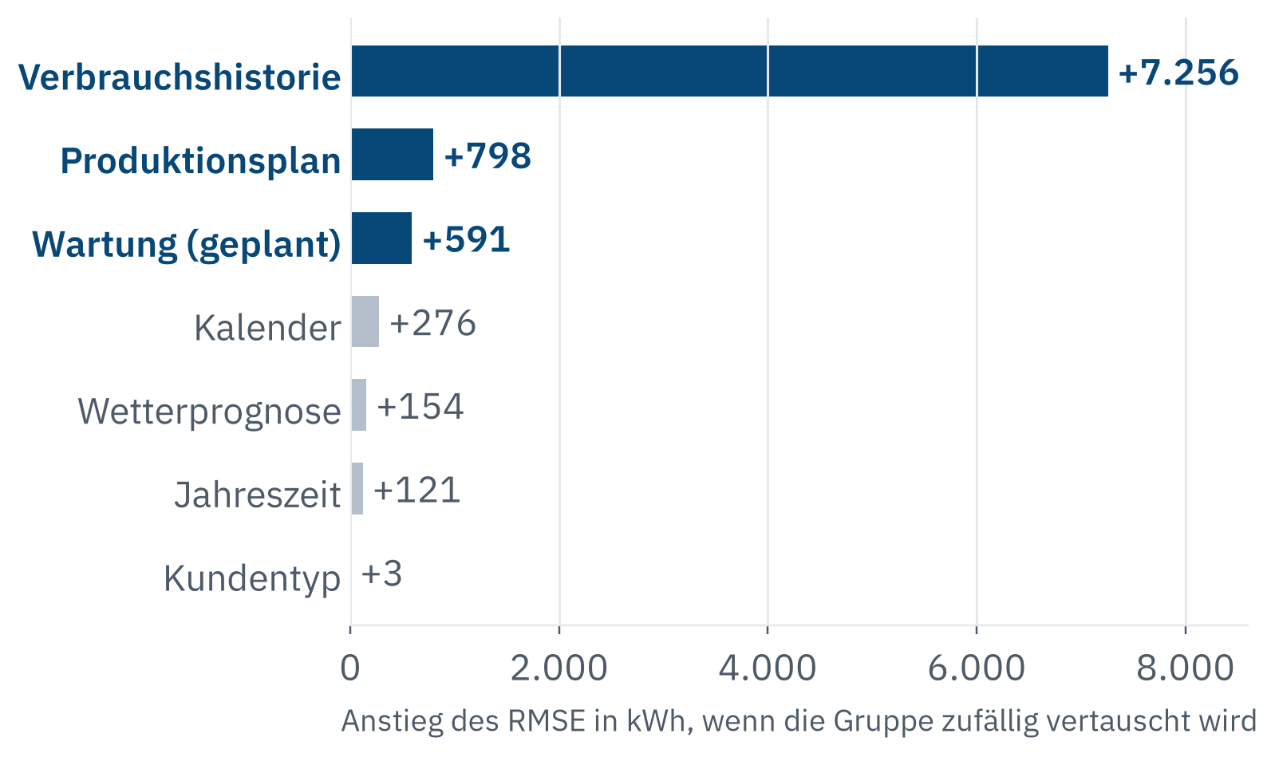
05 · ERGEBNISSE · TOP-3-TREIBER
Historie, Produktionsplan und Wartung tragen die Prognose
PLAUSIBILITÄT AUS DER EDA
1
Verbrauchshistorie
Zähler verhalten sich stabil: Nur 8 % der Streuung liegen innerhalb eines Zählers.
2
Produktionsplan
In der EDA der stärkste normierte Treiber (ρ = 0,66).
3
Wartung
In Wartungsmonaten 29 % weniger Verbrauch (Median), planbar vorab.
Wetter wirkt klein: Der Heizeffekt ist großteils saisonale Produktion. Der Kundentyp steckt nach der Normierung bereits in der Historie.
Permutation Importance zeigt den Nutzen für das Modell, keine Ursache.
Verbrauchsprognose & Frühwarnung · Patrick Olmo Hederer
3
Notes:
STICHWORTE
• Top 3: Historie, Produktionsplan, Wartung
• EDA hat sie vorhergesagt
• Wetter klein, Kundentyp ≈ 0
• Wichtigkeit ≠ Kausalität
SPRECHTEXT
Was trägt die Prognose? Wir haben jede Merkmalsgruppe zufällig vertauscht und gemessen, wie stark der Fehler steigt.
Mit großem Abstand vorn liegt die Verbrauchshistorie, danach der Produktionsplan und die geplante Wartung.
Ist das plausibel? Ja, und das ist für mich als Verantwortlicher der EDA der schönste Befund: Genau diese Treiber
hatte die explorative Analyse vorhergesagt. Normiert je Zähler war der Produktionsplan der stärkste Einzeltreiber,
und in Wartungsmonaten sinkt der Verbrauch im Median um 29 Prozent.
Genauso wichtig ist, was klein bleibt: Das Wetter wirkt kaum, weil der scheinbare Heizeffekt großteils saisonale
Produktion ist. Und der Kundentyp steckt nach der Normierung schon in der Historie.
Eine Einschränkung: Wichtigkeit zeigt den Nutzen fürs Modell, nicht die Ursache.
Für den Betrieb heißt das aber ganz praktisch: Produktionsplan und Wartungstermine sind keine Nebensache.
Fehlen sie zum Prognosezeitpunkt, verliert das Modell einen Teil seiner Genauigkeit. Darauf komme ich bei den Empfehlungen zurück.
QUELLE
forecast-data.json: importance (Bericht 4.3.4, Tab. D1); ipynb/eda_ci.ipynb Abschnitte 4, 5.1, 5.3, 5.4.
FALLS GEFRAGT WIRD
• Werte: Historie +7.256, Produktionsplan +798, Wartung +591, Kalender +276, Wetter +154, Jahreszeit +121, Kundentyp +3 kWh.
• Heizeffekt innerhalb gleicher Produktionsbänder nur 8–12 %, zwischen den Bändern 20–30 % (EDA 5.3).
• Voraussetzung für den Betrieb: Produktionsplan und Wartung müssen vor Monatsbeginn vorliegen.

Slide 22
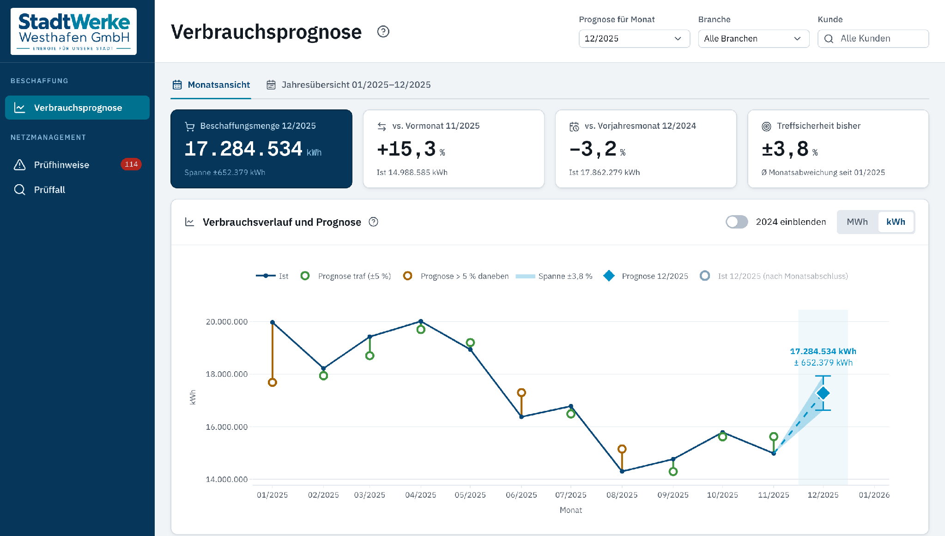
05 · ERGEBNISSE · VERBRAUCHS-COCKPIT · BESCHAFFUNG
Die Beschaffung sieht vor Monatsbeginn Menge, Spanne und Treffsicherheit
1
Menge für Dezember
17.284.534 kWh, Spanne ± 652.379 kWh.
1
2
2
Treffsicherheit bisher
Ø ± 3,8 % Abweichung je Monat im Portfolio, 01–11/2025.
3
3
Prognose gegen Ist
Grün = innerhalb ± 5 %, orange = daneben. Filter nach Branche und Kunde.
Cockpit öffnen ↗
Verbrauchsprognose & Frühwarnung · Patrick Olmo Hederer
4
Notes:
STICHWORTE
• Cockpit = Ergebnis für Fachanwender
• ① Menge + Spanne
• ② Treffsicherheit ±3,8 %
• ③ grün/orange
• Link nur bei Bedarf
SPRECHTEXT
Ein Modell allein nützt der Fachabteilung wenig. Deshalb habe ich das Verbrauchs-Cockpit gebaut, geordnet nach den
User Stories. Links wählt man die Rolle, hier die Beschaffung.
Oben steht die Menge für den nächsten Monat, für Dezember 2025 rund 17,3 Millionen Kilowattstunden, mit einer Spanne.
Daneben die bisherige Treffsicherheit: Im Gesamtportfolio lag die Prognose 2025 im Schnitt 3,8 Prozent neben dem Ist.
Im Verlauf sieht man sofort, welche Monate getroffen wurden: grün heißt innerhalb von 5 Prozent, orange daneben.
Darunter folgt der Beschaffungsplan je Branche mit dem Vergleich zu Vormonat und Vorjahr, also genau die Form, in der die Beschaffung plant.
Das Cockpit rechnet nichts neu. Es zeigt die exportierten Modellergebnisse, also genau die Zahlen, die ich eben genannt habe.
Wird das Modell neu trainiert, genügt ein neuer Export, und die Ansicht ist aktuell.
QUELLE
Screenshot: brand/design-system/ui_kits/verbrauchs-cockpit/index.html (Ansicht Verbrauchsprognose, Monat 12/2025, Datenstand 31.12.2025).
FALLS GEFRAGT WIRD
• Link-Button öffnet die lokale index.html (Doppelklick genügt, kein Server nötig). Rückfall: Datei im Finder öffnen: brand/design-system/ui_kits/verbrauchs-cockpit/index.html.
• Die Spanne ± 3,8 % ist die mittlere Monatsabweichung 01–11/2025 im Gesamtportfolio.
• Retrospektiver Prototyp mit Projektdaten, keine produktive Anbindung; aus Datenschutzgründen nicht veröffentlicht.

Slide 23
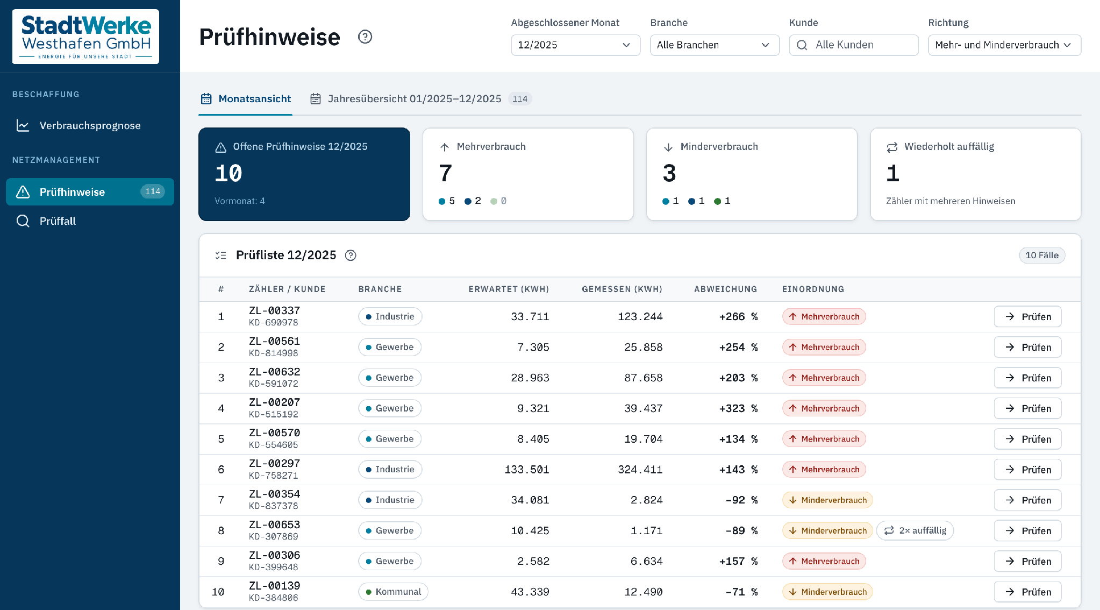
05 · ERGEBNISSE · VERBRAUCHS-COCKPIT · NETZMANAGEMENT
Das Netzmanagement erhält nach jedem Monat eine priorisierte Prüfliste
1
Offene Prüfhinweise
12/2025: 10 Fälle; 2025 gesamt 114, Ø 9,5 je Monat.
1
2
Nach Dringlichkeit
Erwartet gegen gemessen, je Zähler und Kunde.
2
3
3
Einordnung
Mehr-/Minderverbrauch (2025: 68 zu 46), wiederholt auffällig.
Cockpit öffnen ↗
Verbrauchsprognose & Frühwarnung · Patrick Olmo Hederer
5
Notes:
STICHWORTE
• Rolle Netzmanagement
• ① 10 Fälle im Dezember, Ø 9,5/Monat
• ② sortiert
• ③ Einordnung
• Prüfhinweis ≠ Defekt
SPRECHTEXT
Wechseln wir die Rolle zum Netzmanagement. Nach jedem Monatsabschluss erscheint hier eine Prüfliste,
im Dezember 2025 mit zehn Fällen. Über das ganze Jahr waren es 114 Hinweise, im Schnitt 9,5 pro Monat,
also etwa zwei pro Woche. Das ist eine Menge, die ein Team tatsächlich abarbeiten kann.
Die Liste ist nach Dringlichkeit sortiert und zeigt erwarteten und gemessenen Verbrauch nebeneinander.
Rechts steht die Einordnung: mehr oder weniger Verbrauch als erwartet, und ob ein Zähler wiederholt auffällt.
Mit einem Klick auf Prüfen öffnet sich der einzelne Fall mit Verlauf und Kontext.
Wichtig: Ein Prüfhinweis ist kein bestätigter Defekt, sondern ein Grund, genauer hinzusehen.
Die Ursache kann ein Messfehler sein, eine Produktionsänderung beim Kunden oder schlicht ein Fehler des Modells. Das klärt die Fachabteilung.
QUELLE
Screenshot: Verbrauchs-Cockpit, Ansicht Prüfhinweise, Monat 12/2025; forecast-data.json: rows (anomalie), threshold.
FALLS GEFRAGT WIRD
• Schwelle: 99. Perzentil der Prognosefehler aus 11–12/2024 = 144,3 Vollaststunden, für 2025 eingefroren.
• 114 Hinweise betreffen 107 Zähler von 700; 68 Mehr-, 46 Minderverbrauch.
• Einzelfall zeigen: Backup B3 (Prüffall ZL-00337).

Slide 24
05 · ERGEBNISSE · GESCHÄFTSNUTZEN
Der Nutzen ist in kWh und Prüffällen messbar – in Euro noch nicht
Beschaffung · Portfolio je Monat
Beschaffung · Fehler je Zähler
Netzmanagement · Prüfvolumen
± 4,2 %
−24 %
9,5 Fälle / Monat
Ø Abweichung 2025 statt ± 9,0 % mit der Fortschreibung
Summe absoluter Fehler 2025: 41,4 → 31,3 GWh
nach jedem Monatsabschluss statt erst in der Quartalsauswertung
VORBEHALT
Kein Euro-Wert: Spotmarktpreise, Prüfkosten je Fall und bestätigte Befunde liegen im Projekt nicht vor.
Retrospektiv: 2025 wurde im Nachhinein geprüft; der Nachweis im laufenden Betrieb steht noch aus.
Verbrauchsprognose & Frühwarnung · Patrick Olmo Hederer
6
Notes:
STICHWORTE
• Portfolio ±4,2 % statt ±9,0 %
• −24 % absolute Fehler
• 9,5 Fälle/Monat statt Quartal
• ehrlich: noch kein Euro
SPRECHTEXT
Was heißt das in Zahlen für SWW? Für die Beschaffung zählt die Summe über alle Zähler.
Über das Gesamtportfolio lag die Prognose 2025 im Schnitt 4,2 Prozent neben dem Ist,
die einfache Fortschreibung 9,0 Prozent. Die Abweichung hat sich also mehr als halbiert. [Pause]
Je Zähler summiert sinken die absoluten Planungsfehler um rund ein Viertel, von 41,4 auf 31,3 Gigawattstunden.
Für das Netzmanagement: Auffälligkeiten kommen jeden Monat, nicht erst im Quartal, bei einem Aufwand von 9,5 Fällen.
Einen Euro-Betrag nennen wir bewusst nicht, weil Preise, Prüfkosten und bestätigte Befunde fehlen.
Wir hätten eine Zahl schätzen können, aber sie wäre nicht belegt. Stattdessen zeigen wir, welche Daten man für eine seriöse Euro-Rechnung braucht,
und genau die soll der nächste Schritt liefern.
QUELLE
Eigene Auswertung von forecast-data.json (rows: verbrauch_kwh, prognose_kwh, rolling_3_kwh = Baseline Ø bis zu 3 Vormonate); Portfolio = Monatssummen über alle Zähler, Ø der absoluten Monatsabweichung 01–12/2025. MAE-Senkung 24,4 %.
FALLS GEFRAGT WIRD
• Innerhalb ± 5 % im Portfolio: Modell 8 von 12 Monaten, Fortschreibung 6 von 12.
• Warum nicht in Euro? Ohne Spotmarktpreise und Ausgleichsmengen wäre jede Euro-Zahl erfunden; der Parallelbetrieb soll genau diese Daten liefern.
• Die Portfolio-Abweichung ist nicht gleich der Spotmarktmenge; sie zeigt die Richtung der Wirkung.

Slide 25
06 · EMPFEHLUNGEN
Zwei Empfehlungen für die StadtWerke Westhafen
01
02
Prognose monatlich in die Beschaffung übernehmen – zuerst für die Industrie
Prüfliste jeden Monat abarbeiten und jedes Ergebnis dokumentieren
Warum: Industrie = 68 % des Verbrauchs bei 32 % der Zähler.
Effekt: Fehler je Industriezähler −16 % (18.278 → 15.305 kWh RMSE); weniger Spotmarkt-Ausgleich.
Voraussetzung: Produktionsplan und Wartung liegen vor Monatsbeginn vor.
Warum: Ø 9,5 Hinweise je Monat, rund 2 pro Woche – planbarer Aufwand.
Effekt: Auffälligkeiten nach 1 statt bis zu 3 Monaten; aus den Ergebnissen wird die Trefferquote messbar.
Damit: Schwelle begründet anpassen statt nach Gefühl.
Das Modell priorisiert – die Entscheidung trifft die Fachabteilung.
Verbrauchsprognose & Frühwarnung · Patrick Olmo Hederer
7
Notes:
STICHWORTE
• E1 Beschaffung: Industrie zuerst, −16 %
• Voraussetzung Plandaten
• E2 Netzmanagement: monatlich prüfen + dokumentieren
• Mensch entscheidet
SPRECHTEXT
Daraus leiten wir zwei Empfehlungen ab.
Erstens: Die Prognose sollte monatlich in die Beschaffungsplanung übernommen werden, und zwar zuerst für die Industriekunden.
Sie machen nur ein knappes Drittel der Zähler aus, verursachen aber 68 Prozent des Verbrauchs.
Dort sinkt der Fehler je Zähler um rund 16 Prozent, und dort wirkt jede eingesparte Kilowattstunde Ausgleich am stärksten.
Voraussetzung sind Produktionspläne und Wartungstermine vor Monatsbeginn, denn das sind unsere Treiber zwei und drei.
Zweitens: Das Netzmanagement sollte die Prüfliste jeden Monat abarbeiten und jedes Ergebnis festhalten.
Knapp zehn Fälle im Monat sind planbar. Auffälligkeiten werden nach einem statt nach bis zu drei Monaten sichtbar.
Und weil jedes Ergebnis dokumentiert wird, können wir zum ersten Mal messen, wie oft ein Hinweis stimmt.
Für beides gilt: Das Modell priorisiert, entscheiden tut die Fachabteilung.
Beide Empfehlungen setzen dort an, wo heute der Schmerz liegt: teure Ausgleichsmengen in der Beschaffung und späte Befunde im Netzmanagement.
QUELLE
Eigene Herleitung aus forecast-data.json (Anteile und RMSE je Kundentyp 2025), Bericht 1.2 (Quartalsauswertung), 4.4.2 (fehlende Labels), EDA 5.3/5.4.
FALLS GEFRAGT WIRD
• Industrie-RMSE 2025: Modell 15.305 kWh, Ø bis zu 3 Vormonate 18.278 kWh.
• Warum nicht sofort alle Zähler? Die Industrie bringt den größten Hebel bei überschaubarer Zahl von Ansprechpartnern für Plandaten.
• Schwelle q99 ist eine Pilotannahme für ein bearbeitbares Prüfvolumen; q95 hieße 33 Fälle je Monat.

Slide 26
06 · EMPFEHLUNGEN UND AUSBLICK
Vier Schritte bis zum Regelbetrieb
1
2
3
4
Daten sichern
Rollen festlegen
Parallel testen
Übernehmen
Einheit kWh und Datumsformat an der Quelle festlegen; Plandaten vor Monatsbeginn.
Verantwortliche und Prüfzeit je Woche benennen; Datenschutz für das Cockpit klären.
Einige Monate neben der bisherigen Planung; Erfolgskriterien vorab festlegen.
Fehler und Hinweisvolumen monatlich überwachen; neu trainieren nur bei Bedarf.
DATENANALYSE
BESCHAFFUNG · NETZ
ALLE
DATENANALYSE
AUSBLICK
Prüfergebnisse → Klassifikation
sortiert Hinweise nach der Chance, sich zu bestätigen.
Preise + Prüfkosten → Euro
Nutzen belastbar statt geschätzt.
Mehr Zähler und Datenquellen
Wetter-, Betriebs- und Produktionsdaten, weitere Kunden.
Verbrauchsprognose & Frühwarnung · Patrick Olmo Hederer
8
Notes:
STICHWORTE
• 4 Schritte, je mit Verantwortlichen
• Parallelbetrieb mit Kriterien
• Ausblick: Klassifikation, Euro, Ausweitung
SPRECHTEXT
Wie kommen wir dahin? Wir schlagen vier Schritte vor.
Erstens die Daten sichern: Die Bereinigung hat gezeigt, dass Einheiten und Datumsformate uneinheitlich geliefert werden.
Das muss an der Quelle geregelt werden, und Produktionsplan und Wartung müssen vor Monatsbeginn vorliegen.
Zweitens Rollen festlegen: Wer in Beschaffung und Netzmanagement ist verantwortlich, wie viel Prüfzeit steht pro Woche bereit,
und wie wird das Cockpit datenschutzkonform betrieben?
Drittens einige Monate parallel zur bisherigen Planung testen, mit Erfolgskriterien, die vorher feststehen:
Fehler gegenüber der Fortschreibung, Anteil bestätigter Hinweise und Prüfzeit je Fall.
Viertens übernehmen und überwachen: Fehler und Zahl der Hinweise werden monatlich beobachtet. Neu trainiert wird nur, wenn sich die Qualität
nachweislich verschlechtert, damit das System stabil und nachvollziehbar bleibt.
Und der Ausblick: Aus den dokumentierten Prüfergebnissen kann später eine Klassifikation entstehen, die Hinweise danach sortiert,
wie wahrscheinlich sie sich bestätigen. Mit Preisen und Prüfkosten wird der Nutzen in Euro belegbar.
QUELLE
Eigene Herleitung; Datenqualitätsbefunde aus Bericht 3.3.1 (672 MWh-Werte, 11.316 Monatsformate); Bericht 3.7 (Ausblick), 4.1.7 (Datenschutz), 4.4.2 (Labels).
FALLS GEFRAGT WIRD
• Erfolgskriterien z. B.: Portfolio-Abweichung ≤ Fortschreibung in den meisten Monaten; Anteil bestätigter Hinweise; Prüfzeit je Fall.
• Retraining nur bei dokumentiertem Bedarf, z. B. wenn der Fehler mehrere Monate über dem Pilotniveau liegt (Canvas-Feld Wartung).

Slide 27
BLOCK 1 · KAPITEL 6 · EMPFEHLUNGEN UND AUSBLICK
Persönliches Fazit
•„Datenbereinigung ist keine rein technische Routine: Erst der Vergleich mit der technisch möglichen Monatsenergie trennt Messfehler von plausiblen Verbrauchswerten.“ (Iana Kraievska)
•„Bei Zeitreihendaten ist die Validierung wichtiger als die Wahl des komplexesten Modells.” (Kiko Ramon Lukas)
• „Eine auffällige Korrelation beweist noch keinen Treiber: Normierung verschiebt die Korrelationen und hilft dem Modell sein Training zu spezifizieren.“ (Patrick Olmo Hederer)
• Antwort auf die Projektfrage: Historie und Plandaten liefern vor jedem Monat eine Prognose je Zähler, 15,9 % genauer als die einfache Fortschreibung.
• Große Abweichungen landen nach Monatsende auf einer Prüfliste – nicht erst im Quartal.
Notes:
STICHWORTE
• ein Satz Fazit
• Antwort auf die Projektfrage
• Dank
SPRECHTEXT
Zum Schluss mein persönliches Fazit in einem Satz: Ein deutlicher Zusammenhang in der EDA beweist noch keinen Treiber,
aber die EDA hat entschieden, was die Prognose tragen muss. Aus ihr kamen die Vollaststunden und die Treiber, die das Modell bestätigt hat.
Damit beantworten wir die Projektfrage: Aus Historie und Plandaten entsteht vor jedem Monat eine Prognose je Zähler,
15,9 Prozent genauer als die einfache Fortschreibung. Und große Abweichungen landen nach Monatsende auf einer Prüfliste, nicht erst im Quartal.
Vielen Dank.
QUELLE
Bericht 3.6 (persönliches Fazit Patrick, sinngemäß verkürzt); IHK-Vorlage Folie 1 (Projektfrage).

Slide 28
Vielen Dank.
Wir freuen uns auf das Fachgespräch.
Notes:
Bedanken Sie sich, signalisieren Sie Bereitschaft fuer das Fachgespraech. Kurz und ruhig. Zeit: 10–15 Sekunden.

Slide 29
Backup
Detail-Folien für mögliche Rückfragen.
Notes:
Diese Folie zeigen Sie nur, wenn die Kommission tiefer einsteigt. Nicht aktiv praesentieren.

Slide 30
Problem | Anzahl | Anteil | Maßnahme
kundentyp – Inkonsistenzen | 505 | 3,0 % | Vereinheitlicht
monat – Inkonsistenzen | 11.316 | 67,3 % | Datumsformat vereinheitlicht
verbrauch_kwh – MWh-Werte | 672 | 4,0 % | MWh → kWh
Duplikate | 30 | 0,2 % | Entfernt
mittlere_temperatur_c – fehlend | 504 | 3,0 % | Für EDA beibehalten
produktionsplan_index – fehlend | 672 | 4,0 % | Für EDA beibehalten
vormonat_verbrauch_kwh – fehlend | 700 | 4,2 % | Strukturell bedingt
letzte_3_monate_durchschnitt_kwh – fehlend | 1 | <0,1 % | Geprüft
vorjahr_monat_verbrauch_kwh – fehlend | 8.400 | 50 % | Strukturell bedingt
verbrauch_kwh – fehlend | 3 | <0,1 % | Post-hoc imputiert
verbrauch_kwh – Ausreißer | 20 | 0,1 % | Geprüft

Slide 31
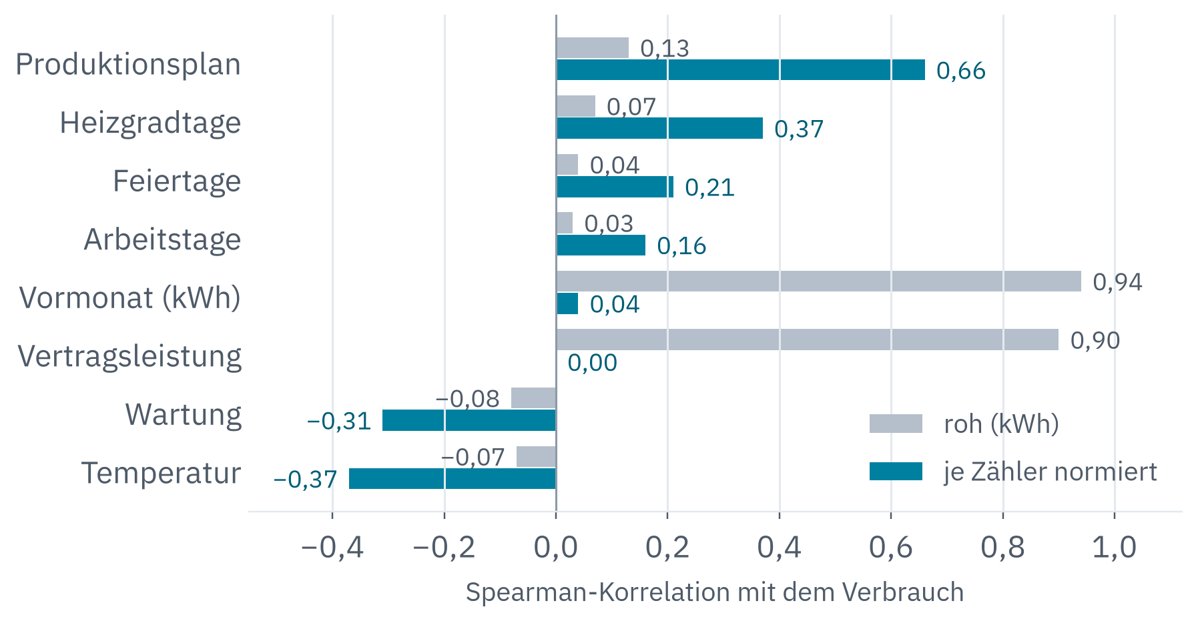
BACKUP · EDA
Erst die Normierung macht die eigentlichen Treiber sichtbar
LESEHILFE
Roh messen Vormonat und Vertragsleistung nur die Größe des Zählers.
Normiert treten Produktionsplan, Heizgradtage und Wartung hervor.
92 % der Streuung liegen zwischen den Zählern – daher die Zielgröße Vollaststunden.
Verbrauchsprognose & Frühwarnung · Patrick Olmo Hederer
B1
Notes:
STICHWORTE
• nur bei Rückfragen
SPRECHTEXT
Nur bei Rückfragen zur Normierung oder zu den Treibern zeigen.
QUELLE
ipynb/eda_ci.ipynb, Zelle 53 (Spearman roh vs. je Zähler normiert) und Abschnitt 4 (Varianzzerlegung).

Slide 32
BACKUP · GRENZEN
Was die Ergebnisse belegen – und was nicht
Belegt
Annahme
Offen
• Modell schlägt beide Baselines 2024 und 2025
• RMSE 9.188 kWh, −15,9 %
• Treiber decken sich mit der EDA
• Schwelle q99 = bearbeitbares Prüfvolumen
• kein mathematisches Optimum
• Vorteil der Vollaststunden gilt für diesen Datensatz
• keine Labels: Trefferquote nicht messbar
• kurze Zeitreihe, Fold-Streuung 3.843 kWh
• 2025 retrospektiv, kein Live-Betrieb
Sensitivität der Schwelle · Prüfhinweise 2025 je Monat
q95
q97,5
q99
q99,5
33,3
21,3
9,5
5,8
400 / Jahr
256 / Jahr
114 / Jahr
69 / Jahr
Verbrauchsprognose & Frühwarnung · Patrick Olmo Hederer
B2
Notes:
STICHWORTE
• nur bei Rückfragen
SPRECHTEXT
Für Fragen nach Grenzen, Overfitting oder der Wahl der Schwelle.
QUELLE
Bericht 4.3.2 (Fold-Standardabweichung), 4.4.1–4.4.2; forecast-data.json: sensitivity.

Slide 33
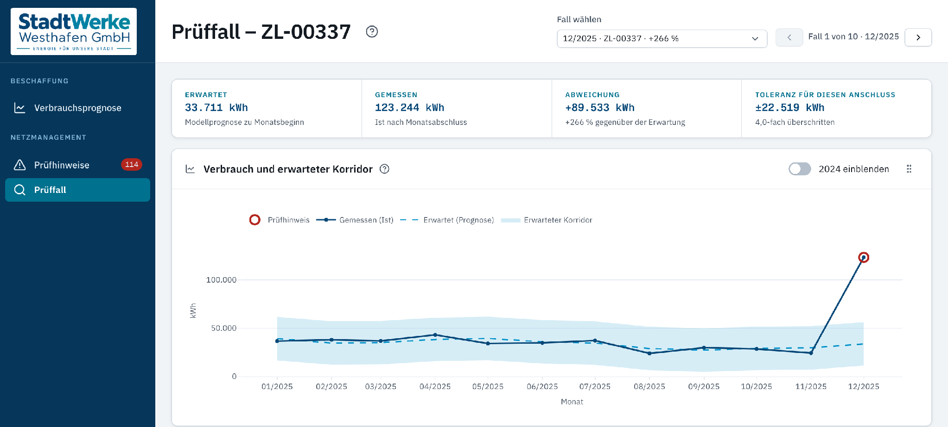
BACKUP · VERBRAUCHS-COCKPIT · PRÜFFALL
Ein Prüffall auf einen Blick: Erwartung, Messung, Toleranz
ZL-00337 · 12/2025: gemessen 123.244 kWh statt erwartet 33.711 kWh – die Toleranz dieses Anschlusses ist 4-fach überschritten.
Cockpit öffnen ↗
Verbrauchsprognose & Frühwarnung · Patrick Olmo Hederer
B3
Notes:
STICHWORTE
• nur bei Rückfragen
SPRECHTEXT
Zeigt, was hinter „Prüfen“ in der Prüfliste steht: Verlauf mit Korridor, Abweichung je Monat, Einordnung unter allen Zählern.
QUELLE
Screenshot: Verbrauchs-Cockpit, Ansicht Prüffall, Fall 1 von 10 (12/2025).

Slide 34
BACKUP · MODELLWAHL · KIKO
Acht kontrollierte Kombinationen, entschieden nur in 2024
Baumtiefe | Merkmalsanteil | Min. Fälle je Blatt | CV-RMSE (kWh) | Fold-Streuung (Std., kWh)
8 | 0,7 | 5 | 13.272 | 3.843
unbegrenzt | 0,7 | 5 | 13.331 | 3.849
8 | 1,0 | 5 | 13.355 | 3.757
unbegrenzt | 1,0 | 5 | 13.422 | 3.729
unbegrenzt | 0,7 | 20 | 13.473 | 4.021
8 | 0,7 | 20 | 13.481 | 4.015
8 | 1,0 | 20 | 13.549 | 3.941
unbegrenzt | 1,0 | 20 | 13.565 | 3.923
300 Bäume, random_state = 42. Die Unterschiede sind klein; entscheidend ist die zeitliche Prüfung.
Verbrauchsprognose & Frühwarnung
B1
Notes:
STICHWORTE
• acht Kombinationen
• nur 2024 entscheidet
SPRECHTEXT
Baumtiefe, Merkmalsanteil und Mindestfälle je Blatt haben wir in acht Kombinationen verglichen, nur in den Folds 2024. Die Unterschiede sind klein.

Slide 35
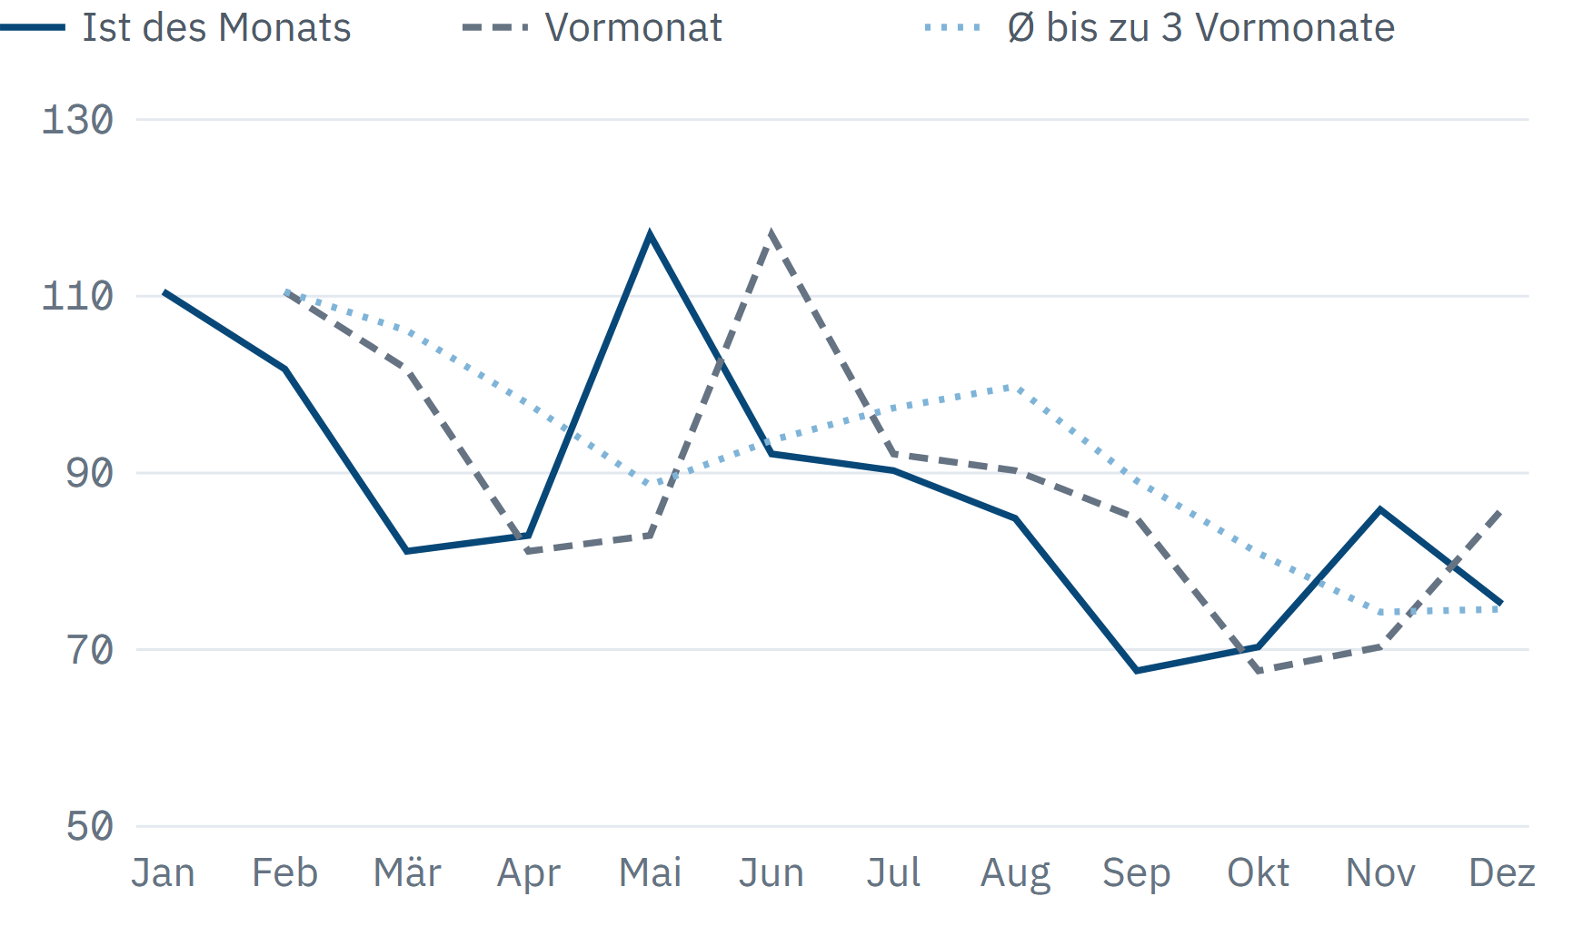
BACKUP · MERKMALE · KIKO
Lag-Merkmale verschieben bekannte Historie nach vorn
Januar 2024
Echter Kaltstart ohne Historie; bleibt leer.
Februar und März
Nutzen die verfügbare Historie (1 bzw. 2 Monate).
Ab April
Mittel aus bis zu drei abgeschlossenen Vormonaten.
1.453 Drei-Monats-Werte bleiben erhalten.
Verbrauchsprognose & Frühwarnung
B2
Notes:
STICHWORTE
• shift(1): nur Vergangenheit
• Kaltstart Januar
SPRECHTEXT
Die Historien-Merkmale werden je Zähler um einen Monat verschoben, damit nur abgeschlossene Monate einfließen.

Slide 36
BACKUP · SCHWELLE · KIKO
Warum die Schwelle aus Nov–Dez 2024 stammt
Jüngste Monate vor dem Test
Nicht für die Modellwahl genutzt
Später geht nicht
November mit einem Modell aus Jan–Okt, Dezember aus Jan–Nov.
Die Folds enden im Oktober; die Fehler sind echte Vorwärtsfehler.
Jede spätere Wahl würde 2025 selbst verwenden, also Leakage.
Kalibriert Nov–Dez 2024
Nachträglich aus 2025
Typischer Fehler (Median)
144,4
175,1
17,3 → 17,1
VLS-h
VLS-h
q99 aus 1.397 Fehlern, eingefroren
wäre Leakage, nur zur Einordnung
Kalibrierung gegen 2025: gleich groß
Verbrauchsprognose & Frühwarnung
B3
Notes:
STICHWORTE
• jüngste Monate vor dem Test
• keine Überschneidung mit der Modellwahl
• 2025-Wert nur Einordnung
SPRECHTEXT
Die Schwelle muss vor 2025 feststehen. November und Dezember 2024 sind die letzten Monate davor und wurden nicht für die Modellwahl gebraucht.
Im Nachhinein läge das 99. Perzentil 2025 bei 175 Vollaststunden. Der typische Fehler ist aber gleich groß; 2025 sind nur die Extreme größer.

Slide 37
BACKUP · ML CANVAS · KIKO
ML Canvas im Wortlaut von Tabelle A1 des Berichts
Nr. | Feld | Wortlaut (Bericht, Tab. A1)
01 | Mehrwert | Genauere Folgemonatsplanung und monatliche Prüfung ungewöhnlicher Zählerwerte.
02 | Datenquellen | Zählerverbräuche, Verträge, Kundentyp, Kalender, Wetter, Produktionsplan und Wartung.
03 | Vorhersage | VLS je Zähler-Monat; Rückrechnung in kWh; große Residuen werden Prüfhinweise.
04 | Merkmale | Historie, Saison, Kalender, Wetterprognose, Produktionsplan, Wartung und Kundentyp.
05 | Lernansatz | Überwachte Regression; lineare Regression als Referenz, Random Forest als nichtlinearer Vergleich.
06 | Evaluation | RMSE in kWh als Hauptmetrik; MAE und R² ergänzend; Vergleich mit zwei Baselines.
07 | Entscheidung | Prognose unterstützt Beschaffung; Hinweis führt zur menschlichen Prüfung.
08 | Impact | Pilot-KPIs: Fehler, Hinweisvolumen, Prüfzeit und Bestätigungsquote.
09 | Zeitpunkt | Prognose vor Monatsbeginn; Residuenprüfung nach Eintreffen des Monatswerts.
10 | Monitoring | Monatliche Fehler-, Drift- und Hinweiskontrolle; Retraining nur bei belegter Verschlechterung.
Verbrauchsprognose & Frühwarnung
B4
Notes:
STICHWORTE
• Wortlaut wie im Bericht
• ML-Felder hellteal
SPRECHTEXT
Falls gefragt: Das ist der Canvas im Wortlaut des Berichts; die hervorgehobenen Zeilen sind meine Felder.

